Slide 1
大模型
《深度学习》课程 · 大模型与智能体专题（一）
北京师范大学 唐志清
https://deeplearning.bnuai.com
Notes:
各位同学好。今天这一讲进入《深度学习》课程的大模型与智能体专题，第一讲的主题就是“大模型”。前面我们学过前馈网络、卷积网络、循环网络和注意力机制，这些都是今天大模型的地基。这一讲要回答的问题是：为什么同样是神经网络，这一轮模型会表现出如此强的通用能力？它是怎么训练出来的，又是怎么被部署和使用的？
本讲的主要参考是邱锡鹏老师的新书《大模型与智能体》，人民邮电出版社2026年出版，在线版本在 nndl.ai。课件中引用书中的图，都会标注“图源：邱锡鹏《大模型与智能体》”。课程的资料、作业和课件统一放在课程网站 deeplearning.bnuai.com，课后大家可以去下载。
这一讲内容比较多，大约两个课时。我们会从一个日常场景出发，先回顾 Transformer，然后依次讲预训练、后训练与对齐、推理模型、多模态、大模型工程，最后讲支撑这一切的算力底座。智能体部分放在专题的下一讲。请大家在听的过程中带着一个问题：一个只是在做“下一个词元预测”的模型，为什么会学到这么多能力？

Slide 2
目录
一、开篇 从聊天机器人到通用接口
二、Transformer 回顾 注意力、长上下文与混合专家
三、预训练 数据、词元化、规模法则与评测
四、后训练与对齐 指令微调、RLHF、DPO 与 GRPO
五、推理模型 思维链、测试时扩展与推理训练
六、多模态大模型 看见、听见与理解
七、大模型工程 从训练到推断
八、算力底座 从 GPU 到万卡集群
Notes:
先看一下今天的路线图，一共八个部分。
第一部分是开篇，我们从ChatGPT这个现象级产品出发，讨论大模型为什么正在变成人和计算机之间的“通用接口”，以及这一轮AI与以往有什么不同。第二部分回顾Transformer，这是大模型的“大脑”，重点是注意力机制，以及为了支持长上下文和更大规模而发展出来的混合专家、高效注意力等架构演化。
第三和第四部分是大模型训练的两个阶段：预训练把语言变成能力，涉及数据、词元化、训练目标和规模法则；后训练让模型更会合作，包括指令微调、基于人类反馈的强化学习、DPO和GRPO等方法。第五部分讲推理模型，也就是让模型“想得更深”，从思维链一直讲到测试时扩展。
第六部分把视野从文字扩展到图像、语音和视频，讲多模态大模型。第七部分讲工程：大模型如何并行训练，又如何高效推断。第八部分讲算力底座，从GPU到万卡集群。前四部分偏原理，后四部分偏前沿和系统，大家可以注意它们之间的联系。

Slide 3
一、开篇：从聊天机器人到通用接口
Notes:
我们进入第一部分：开篇。
先讲一个大家都熟悉的故事。2022年11月30日，ChatGPT上线。最初没有多少人当回事，因为过去十多年这样的“智能助手”出现过不止一个。但几天之后，越来越多的人发现它不只是能听懂几句固定指令，而是真的在读你的问题，然后写出一段像是在认真回答的话。按照邱锡鹏老师书中的说法，五天之内它的注册用户突破一百万，两个月之内月活跃用户估计已过亿。
书里有一个判断我很认同：这件事与其说是“又一个聊天机器人诞生”，不如说是我们和计算机打交道的入口被换了。过去，人要先学会软件的语言，理解按钮、菜单、命令和文件格式；现在，人越来越多地直接说出意图，由系统去理解、拆解并执行。
这一部分我们要建立几个基本坐标：大模型是什么，它和智能体有什么区别；这一轮AI为什么与以往不同；以及能力、成本与产业结构之间是什么关系。这些问题会贯穿后面所有内容。

Slide 4
从聊天机器人到通用接口
过去：人去学习软件的语言
今天：机器尽量理解人的意图
用户
把目标翻译成操作
用户
用自然语言描述目标
大模型 = 通用接口
理解意图 · 拆解目标 · 选择工具 · 整合结果
电子表格
函数与引用
图像编辑器
图层与蒙版
数据库
查询语言
编程环境
语法与依赖
人要先判断：用哪个软件、点哪个按钮、敲哪条命令
写作与翻译
信息整理
代码生成
文档理解
聊天只是表象，接口才是本质：软件复杂度从“人一侧”部分转移到“系统一侧”
依据：邱锡鹏《大模型与智能体》§1.1
Notes:
很多人第一次强烈感受到这一轮AI的不同，不是在论文里，而是在一个日常场景里：打开对话框，输入一段自然语言，模型就开始写作、解释、翻译和总结。表面上看是聊天机器人变聪明了，但邱锡鹏老师书里有一句话说得很准：聊天只是表象，接口才是本质。
请看左边。过去每一类任务对应一类专门工具：电子表格要求你理解函数和引用，图像编辑器要求你理解图层和蒙版，数据库要求你会查询语言，编程环境要求你懂语法和依赖。软件很强，但人必须先学会软件的语言，再把自己的目标翻译成操作。
再看右边。自然语言接口允许人先表达目标，由系统去理解、拆解并执行。大模型像是一组工具前面的入口：写作、问答、翻译、信息整理、代码生成、文档理解，都可以先转写成语言上的任务描述。这里的“通用”不是说它什么都做得最好，而是它能以统一的方式接触很多不同类型的任务。
这件事还重新组织了软件的复杂度：用户这边交互变简单了，系统内部的任务解释层却被大幅抬高。也要注意，通用接口不等于万能接口，自然语言门槛低，但也模糊。“帮我查最合适的航班”里藏着价格、时间、转机、行李等很多隐藏条件。要真正完成任务，还需要记忆、检索、工具和环境交互，这就引出了智能体。
来源：邱锡鹏《大模型与智能体》第1章1.1节，https://nndl.ai/

Slide 5
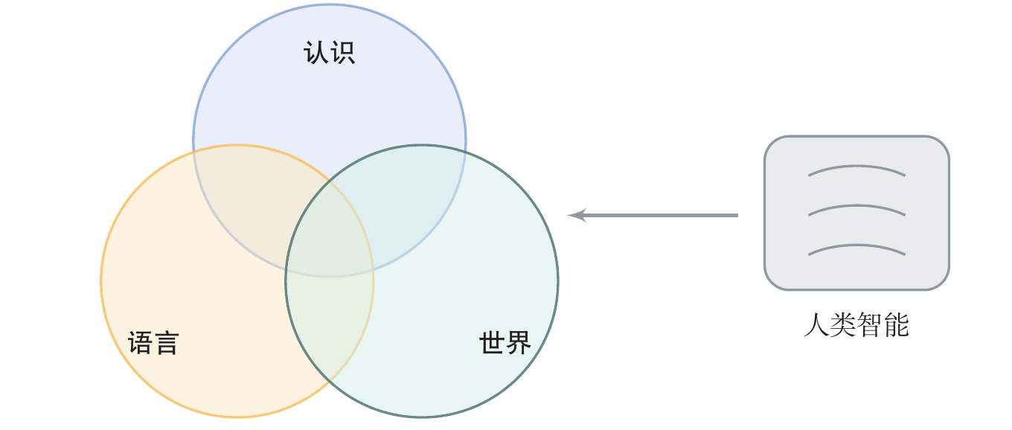
大模型是什么
大模型：参数规模很大、经大规模数据训练的神经网络
  基本训练任务：根据前文预测下一个词元；大模型回答问题，智能体完成任务
为什么是语言：文字是人类智能对世界的压缩
  为预测好下一个词元，模型被迫还原压缩进文字里的常识、因果与世界结构
图1.1 认识、语言与世界的三元交互 图源：邱锡鹏《大模型与智能体》
Notes:
那么，大模型到底是什么？书中的定义是：大模型首先是模型，是一个参数规模很大、通过大规模数据训练出来的神经网络系统。对语言大模型来说，最基本的训练任务就是根据前文预测下一个词元。当规模足够大、数据足够丰富、架构足够合适时，这个看起来很单调的任务，会迫使模型学到语言规律、事实知识和任务模式。
要和智能体区分开：大模型能表达，未必能行动。它能告诉你订机票要注意什么，却不会自己打开浏览器去查票。智能体是系统层的概念，大模型充当大脑，再加上工具、检索、记忆、执行器和权限控制。一句话：大模型回答问题，智能体完成任务。
为什么突破首先发生在语言上？下面这张图是书中的图1.1：认识、语言和世界三者相互交叠，人类智能是这套循环的发动机。人通过感官认识世界，认识要经过语言才能稳定下来，语言又反过来塑造世界。人类几千年的写作，可以看成一台庞大的“世界压缩机”的输出。模型要在这样的语料上把下一个词元预测好，就不得不反向学会常识、因果和人物动机。
当然，语言不是世界的全部，它丢失了视觉、触觉和运动经验，这正是后面多模态和具身智能要补的另一半。
来源：邱锡鹏《大模型与智能体》第1章1.2节，图1.1；https://nndl.ai/

Slide 6
这一轮 AI 为什么不同
统一底座
  同一套 Transformer 架构 + 同一预训练范式，用于语言、代码、图像、语音与多模态
预训练范式成熟
  先从海量未标注数据中学“世界通常怎样组织”，再在后训练阶段塑形为助手或工具
规模带来非线性收益
  参数量、数据量、算力预算与工程体系一起扩大，带来质变（如“涌现”，但也有争议）
接上工具和环境
  检索、调用 API、写代码、操作浏览器：从“懂得更多”到“做得更多”，智能体诞生
Notes:
回顾AI的发展：早期依赖人工规则，后来机器学习从数据中学参数，再后来深度学习让表示学习和端到端训练变得有效。但很长时间里，系统都是按任务分工的，做图像分类的只做图像分类，做翻译的只做翻译。书里把这一轮的不同概括为四件事：前三件让模型“懂得更多”，第四件让它“做得更多”。
第一，统一底座。同一套以Transformer为核心的架构，配上同样的预训练范式，可以先后用在语言、代码、图像、语音和多模态任务上。底座一旦统一，能力迁移和工程复用都变得容易。
第二，预训练范式成熟。模型不再只从少量人工标签里学“这是什么”，而是先从海量文本里学世界通常怎样组织，再在后训练阶段被塑造成助手。
第三，规模带来非线性收益。规模包括参数、数据、算力和整套工程。规模上去后会出现质的变化，比如所谓的“涌现”：某些任务在小模型上几乎做不到，大模型突然可以了。但要提醒大家，涌现有争议，跳变的形状很大程度上取决于评测指标是否离散。
第四，模型接上了工具和环境。一旦能检索、调用API、写代码、操作浏览器，它面对的就是一个会出错、会产生后果的真实世界，智能体就在这里诞生。这也是为什么训练、推断、评测和安全，今天都从边缘问题变成了主问题。
来源：邱锡鹏《大模型与智能体》第1章1.3节，https://nndl.ai/

Slide 7
能力、成本与产业结构
维度 | 决定什么 | 书中的要点与例子
训练成本 | 模型训不训得出来、能否持续迭代 | AlexNet 用 2 块 GTX 580（每块 3GB）→ GPT-3 千卡级 → GPT-4 常被估计为万卡级；DeepSeek-V3 正式训练约 278.8 万 H800 GPU 小时、约 557.6 万美元（不含前期探索与摊销）
推断成本 | 用不用得起、能否大规模上线 | 训练像造飞机，推断像每次飞行的燃油；压缩、量化、蒸馏、缓存、投机解码、MoE 稀疏激活
商业模式 | 能力如何变成收入 | API 按词元计费；消费级订阅；企业定制；开源带头、周边服务变现；广告与免费增值
产业结构 | 谁在技术栈的哪一层竞争 | 基础模型、训练与部署平台、中间层与工具链、垂直应用，以及数据、安全、评测与治理
职业影响 | 谁的工作先被改变 | 约 80% 美国劳动力所在职业至少 10% 任务受影响；约 19% 至少一半任务受影响（Eloundou et al., 2023）。暴露度 ≠ 被自动化
来源：邱锡鹏《大模型与智能体》§1.4（成本数字均为书中引用的公开估算或报告口径）
Notes:
讲完能力，我们必须讲成本。邱老师书里有一句话：能力只是故事的一半，成本与可部署性是另一半。这张表把第1章1.4节的内容压成五个维度。
第一是训练成本，它决定模型训不训得出来。书里给了一条很直观的算力曲线：2012年AlexNet只用了两块GTX 580游戏显卡，每块3GB显存；到GPT-3已进入千卡级，GPT-4常被外界估计为万卡级。但成本也不是只能靠堆GPU。DeepSeek-V3技术报告中，正式训练约278.8万H800 GPU小时，按每小时2美元约557.6万美元。注意这个口径不含前期架构探索、消融实验和基础设施摊销，不能等同于全部研发投入。
第二是推断成本。书里的比喻是：训练像造飞机，推断像每一次飞行的燃油和维护。产品每天处理数亿次请求时，推断成本会迅速累积，所以量化、蒸馏、缓存、投机解码这些技术非常现实。
第三是商业模式，已经分化为API、消费订阅、企业定制、开源加服务、广告与免费增值几条路。第四是产业结构，竞争不只是谁的模型更大，而是整条技术栈的协同。第五是职业影响：2023年的研究估计，约80%的美国劳动力所在职业至少有10%的任务会受影响。但要强调，暴露度不等于被自动化，更不等于岗位消失。
来源：邱锡鹏《大模型与智能体》第1章1.4节，https://nndl.ai/

Slide 8
二、Transformer 回顾
Notes:
接下来进入第二部分：Transformer回顾。
上一部分我们说，这一轮AI的第一个不同是出现了统一底座，这个底座就是Transformer。它出自2017年一篇只有十几页的论文，标题带着一点玩笑感：Attention Is All You Need。它最初只是瞄准机器翻译，但几年之内先后席卷了自然语言处理、计算机视觉、语音识别、多模态生成，甚至蛋白质结构预测。今天我们谈大模型，几乎默认指的是某种Transformer变体。
大家在本课程前面已经学过注意力和Transformer的基本结构，所以这一部分是回顾加延伸。我们先快速复习注意力机制和位置编码，说明为什么Transformer能成为统一底座；然后重点看当模型参数和上下文窗口不断变大、推断成本变得关键时，标准结构是怎样被改造的：长上下文、混合专家MoE，以及MQA、GQA、MLA这些高效注意力。
书里有一个观点值得记住：架构创新越来越像系统创新，它总是在能力、成本和可实现性之间做折中。
来源：邱锡鹏《大模型与智能体》第3章引言，https://nndl.ai/

Slide 9
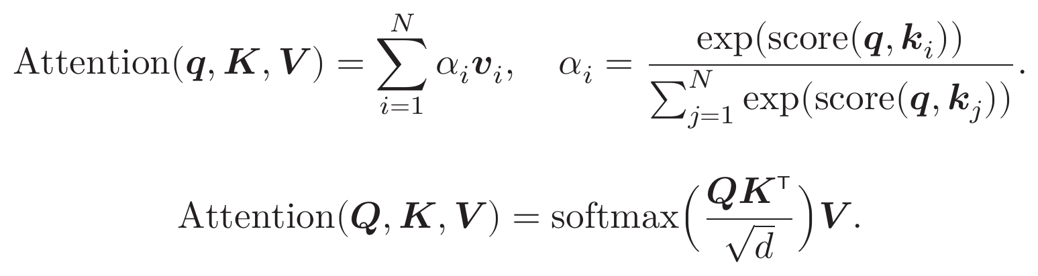
注意力机制：有选择地看
注意力 = 柔性的“字典查询”：按相关性在整个上下文里挑信息
  查询 q 与每个键 kᵢ 算相似度 → Softmax 得权重 αᵢ → 按权重聚合值 vᵢ
式(3.1)(3.2) 图源：邱锡鹏《大模型与智能体》
缩放点积注意力（式 3.2）是 Transformer 最核心的公式
  QKᵀ 是 N×N 的“谁该看谁”关系表：任意两位置直接相连，代价随长度平方增长
  除以 d 的平方根：防止维度大时点积过大、Softmax 梯度消失；柔性权重保证可微
  自注意力：Q、K、V 来自同一序列，各位置可同时计算，便于并行
Notes:
先复习注意力机制。序列建模最难的问题之一是相关信息往往不挨在一起：一个代词可能指向很远处的主语。RNN一步一步传递信息，有两个痛点：长距离依赖弱，信息会衰减；而且本质上是串行的，算完第t步才能算第t+1步，没法发挥GPU的并行能力。
注意力的想法是让模型一次看到所有位置，自己决定关注哪些。书里用字典查询来比喻：查询q是你要查的词，键是词条标签，值是词条内容。普通字典要精确匹配，注意力做的是柔性匹配：q和每个键算相似度，经过Softmax得到权重，再把所有值按权重加起来，就是式(3.1)。
最常用的相似度是点积。当维度d很大时点积会很大，Softmax会进入饱和区导致梯度消失，所以除以根号d，这就是式(3.2)缩放点积注意力，Transformer里最核心的公式。可以只记住一件事：QK转置生成一张“谁该看谁”的关系表，N个位置就有N平方个格子。好处是任意两个位置直接相连，代价是上下文越长这张表膨胀得越快。Transformer的力量和麻烦，常常来自同一张表。
用Softmax而不是硬选择，是为了保持可微，能端到端训练。自注意力则让Q、K、V都来自同一序列，每个位置都能直接参考整个序列。最后提醒一句：注意力首先是一种信息路由机制，权重大不等于模型真正“理解”了。
来源：邱锡鹏《大模型与智能体》第3章3.1节，式(3.1)(3.2)，https://nndl.ai/

Slide 10
位置编码：告诉模型“谁在前、谁在后”
自注意力对顺序不敏感：打乱词序，计算结果完全一样
  “狗咬人”和“人咬狗”在词集合层面几乎没有区别，必须显式注入位置信息
PE(i, 2k) = sin(i / 10000^{2k/d})
PE(i, 2k+1) = cos(i / 10000^{2k/d})
原始 Transformer 的正弦位置编码（依据：邱锡鹏《大模型与智能体》§3.2.1）
位置方案的演化：从绝对位置到相对关系
  正弦编码：值域有界、可规则利用相对距离，理论上能外推
  可学习位置向量（BERT）：简单直接，但训练见过多长就只能处理多长
  相对位置（Transformer-XL、T5）：把 i − j 纳入注意力计算，外推更稳
  RoPE：对 Q、K 做旋转，点积自然带上相对位置（Llama、Qwen 等采用）
Notes:
注意力解决了“该看哪里”，但没有告诉模型“先后顺序是什么”。自注意力对顺序不敏感：把句子里的词打乱，计算结果完全一样。“狗咬人”和“人咬狗”在词集合层面几乎没有区别，意思却完全相反。RNN的循环结构天然编码了顺序，Transformer则必须显式地把顺序塞进去，这就是位置编码。
中间这两行是原始Transformer的正弦位置编码：位置i的第2k维用正弦，第2k+1维用余弦，频率随维度变化。好处是值域有界、不同距离有独特的组合差异，理论上还能外推。
后来的演化有一条主线：从绝对位置走向相对关系。BERT把位置当作可学习参数，简单直接，但训练时见过多长就只能处理多长。很多任务真正重要的是相对距离，“前面一个词”远比“第三个词”关键，所以Transformer-XL和T5把相对距离i减j纳入注意力计算。
今天的主流是RoPE，旋转位置编码。它把位置编码成对Query和Key的旋转，两个位置旋转后的点积自然带上了相对位置，兼具绝对编码的简洁和相对编码的灵活。Llama、Qwen、DeepSeek等大多采用这条路线。位置方案还决定了模型能否扩展到更长的上下文，我们马上就会看到。
来源：邱锡鹏《大模型与智能体》第3章3.2节，https://nndl.ai/

Slide 11
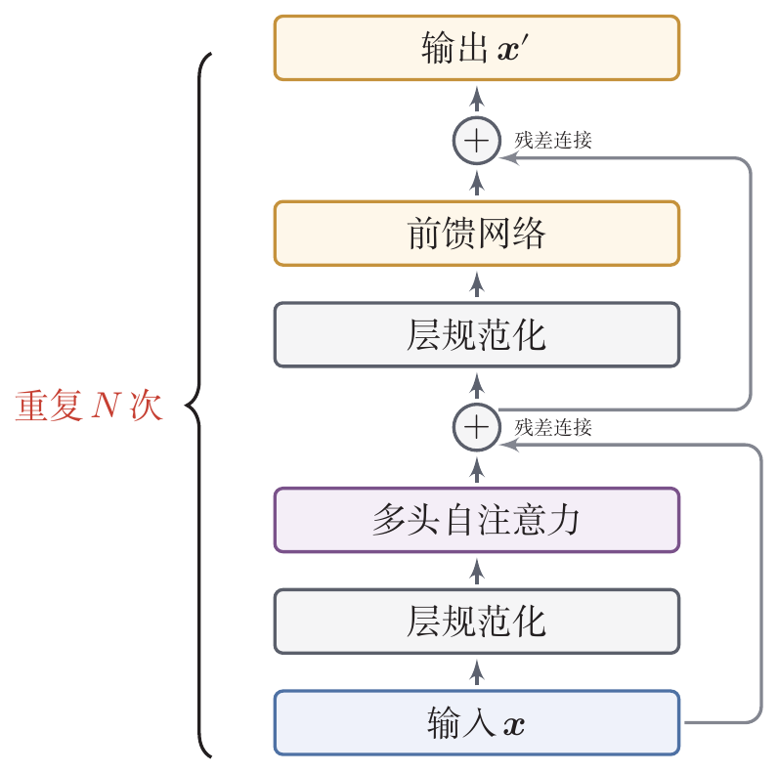
为什么成为统一底座
图3.3 Transformer 块的标准部件及组合顺序
图源：邱锡鹏《大模型与智能体》
一种模块，反复堆叠
LN → 多头自注意力 → 残差 → LN → 前馈网络 → 残差；大部分参数在前馈网络里
三种范式，同一底层模块
仅编码器（BERT）· 仅解码器（GPT 系列，当代主流）· 编码器-解码器（T5、BART）
并行训练效率高
每个位置可并行计算，GPU 利用率高，训练远快于 RNN
长距离依赖一步到位
任意两个位置直接互相关注，不再“距离越远越弱”
规模化友好
性能随参数、数据、算力同步扩大而稳步提升：从 1.17 亿参数的 GPT-1 到 1750 亿参数的 GPT-3
Notes:
把注意力和位置编码放在一起，就能理解Transformer为什么成为统一底座。左边是书中的图3.3，一个标准的Transformer块：层规范化、多头自注意力、残差连接，再层规范化、前馈网络、残差连接，然后重复N次。注意一个细节：Transformer的大部分参数其实在前馈网络里，不在注意力里。当代主流模型用的是前规范化Pre-LN，因为深层网络上更稳。
同样的块，按不同方式组合，就有三种范式：仅编码器，代表是BERT，擅长理解类任务；仅解码器，代表是GPT系列，从左到右逐词生成，靠因果掩码保证每个位置只看前文，Claude、Llama、Qwen、DeepSeek等当代大模型都用这一范式；编码器-解码器，代表是T5和BART，适合翻译等转换类任务。
为什么是它统一了大模型时代？书中归结为三点。第一，并行训练效率高，数据、算力、模型三个规模都建立在能并行训练的基础上。第二，长距离依赖一步到位。第三，规模化友好：从1.17亿参数的GPT-1到1750亿参数的GPT-3，每次放大都带来相当稳定的增益，这就是规模法则，我们在预训练部分详细讲。
但统一底座不等于终局，上下文长度、计算成本和推断效率一直在给它施压。
来源：邱锡鹏《大模型与智能体》第3章3.3节，图3.3，https://nndl.ai/

Slide 12
长上下文：不只是把窗口改大
难点：标准自注意力两两交互，序列越长，计算与显存开销增长越快
第一道难关是位置编码外推
  ALiBi：score(i, j) += −m·|i − j|，距离越远惩罚越大，天然能外推
  RoPE 缩放：PI 线性压缩位置坐标；NTK 感知缩放；YaRN 再加斜率退火与温度调节
  Llama、Qwen、DeepSeek 等：8K → 32K、128K 乃至 1M，多用这类组合
光改位置编码不够：模型要真的在长序列上“练过”
  合成长程任务；书籍、论文、代码仓库；经典评测：“大海捞针”
更长的窗口 ≠ 更稳的长程引用
  警惕“中间丢失”（Lost in the Middle）；终点更可能是窗口、检索与记忆的协同
Notes:
架构演化的第一个方向是长上下文。对用户来说，上下文更长意味着能一次读入整篇论文、整个代码库或很长的对话历史；但对模型来说，这首先是一个计算问题：标准自注意力每个位置都要和其他位置交互，序列越长，计算和显存开销增长越快。
第一道难关是位置编码外推。训练时只见过4K、8K词元，推断时却要处理100K甚至1M，模型对没见过的远位置反应往往不可靠。ALiBi的做法最简单：在注意力打分上直接加一个线性惩罚，距离越远减得越多，天然能外推，代价是位置表达比较粗糙。RoPE在训练长度内很好，但直接外推时旋转角会落到没见过的区域。PI把位置坐标线性压缩回训练范围，NTK感知缩放对不同频率的维度分别处理，YaRN再加上斜率退火和注意力温度调节。Llama、Qwen、DeepSeek等把上下文从8K扩到32K、128K乃至1M，大多用的就是这一类组合。
第二，光改位置编码还不够，模型必须真的在长序列上练过，比如构造需要前后呼应的合成任务，用书籍、论文、代码仓库训练。评测上最经典的是“大海捞针”。书里有一句话很妙：能扩展到1M上下文却找不到中段事实的模型，顶多算“读得快”，谈不上“读得懂”。
所以长上下文的终点未必是无上限的窗口，更可能是窗口、检索和记忆的协同。
来源：邱锡鹏《大模型与智能体》第3章3.7节，https://nndl.ai/

Slide 13
稀疏激活与混合专家（MoE）
词元表示 x
许多专家并列，每个词元只调用少数几个
  路由模块分诊：总参数很大，激活的参数仍稀疏
难点在路由：既要分得准，又要分得散
  负载不均会让专家闲置甚至塌缩：辅助损失、专家容量限制
  DeepSeek-V3：无辅助损失均衡，给低负载专家动态加分
工程细节与代价
  细粒度专家：如 256 个专家、每次激活 8 个
  共享专家：所有词元都经过（DeepSeek-V2/V3）
  专家并行：一次前向要做两次 All-to-All 通信
  所有专家常驻显存：总参数 6710 亿、激活 370 亿的模型推断仍需 700 GB 量级显存
路由 / 门控：选 Top-k 专家
E1
E2
E3
E4
E5
E6
E7
E8
共享
按门控概率加权求和 → 输出
Gate(x) = TopK(softmax(W_g x), k) 式(3.3)
橙色：本词元被选中的专家；灰色：不参与计算；蓝色：共享专家
依据：邱锡鹏《大模型与智能体》§3.8
Notes:
架构演化的第二个方向是混合专家MoE，它回答的问题是：能不能在不让每一步计算都更重的前提下，拥有更大的容量？稠密模型里每个词元都经过全部参数，参数越多，每一步越贵。
MoE把一部分层改造成许多专家并列，但每次只调用少数几个。书里的比喻是大医院：专家门诊很多，病人先分诊，再去最相关的几个科室。左图里，路由模块根据词元表示算门控分数，选出Top-k个专家，就是式(3.3)；橙色是被选中的，灰色不参与计算，最后按门控概率加权求和。这样总参数可以很大，激活的参数仍是稀疏的。
MoE最难的不是堆专家，而是分得合理。如果路由总偏爱少数专家，其他专家就闲置，甚至出现专家塌缩。常见办法是辅助损失把分布拉向均匀，或者限制每个专家的容量；DeepSeek-V3用了无辅助损失的做法，直接给低负载专家的打分动态加分。
工程上有两个重要趋势：细粒度专家，比如256个专家每次激活8个；共享专家，就是图中蓝色那块，所有词元都经过，保证通用能力总有路径承载。代价也很现实：专家分布在不同GPU上，一次前向要做两次All-to-All通信；而且所有专家都要常驻显存，书中举例，总参数6710亿、激活370亿的模型推断时仍需700GB量级显存。代价没有消失，只是从计算转移到了路由、通信和系统调度。
来源：邱锡鹏《大模型与智能体》第3章3.8节，https://nndl.ai/

Slide 14
高效注意力：MQA、GQA 与 MLA
瓶颈：多头注意力复杂度 O(N²d)，KV 缓存随长度 N 线性增长
MHA 多头注意力
MQA 多查询注意力
GQA 分组查询注意力
MLA 多头隐空间注意力
Q
Q
Q
Q
Q
Q
Q
Q
Q
Q
Q
Q
Q
Q
Q
Q
Q
Q
Q
Q
Q
Q
Q
Q
Q
Q
Q
Q
Q
Q
Q
Q
KV
KV
KV
KV
KV
KV
KV
KV
KV
KV
KV
压缩隐向量 c → 各头恢复 K、V
每个头各有一份 K、V，KV 缓存最大
所有头共享一套 K、V：缓存直接除以头数，表达力略有损失
分组、组内共享 KV：MQA 的温和折中；Llama 2/3、Mistral、Qwen 等采用
KV 先低秩压缩、各头再恢复：显存接近 MQA，效果不输完整多头（DeepSeek-V2/V3）
其他路线：稀疏注意力（Longformer、BigBird）· 线性注意力 / 低秩近似（Performer、Linformer）· 计算重排（FlashAttention）
浅蓝：查询头 Q；橙色：KV 缓存。依据：邱锡鹏《大模型与智能体》§3.9
Notes:
MoE解决参数太多的问题，高效注意力解决的是注意力在长序列上太贵的问题。标准多头注意力的时间复杂度是O(N²d)，更要命的是推断时的KV缓存：每层、每个头都要存一份历史的K和V，随长度线性增长。
第一条路线是缩减KV缓存本身，看这四列。最左边是标准多头注意力MHA，8个查询头各配一份KV。MQA走到另一个极端，所有头共享一套K、V，缓存直接除以头数，代价是表达力略有损失。GQA是温和的折中：把头分组，组内共享KV，图中是两组，Llama 2/3、Mistral、Qwen等当代模型大多采用GQA。最右边是DeepSeek提出的MLA：先把KV低秩压缩成一个隐向量，再在每个头里恢复，显存开销接近MQA，效果却不输完整多头注意力，这是DeepSeek-V2/V3长上下文推断性价比的关键之一。
底下列出了另外几条路线。稀疏注意力让每个位置只看局部窗口加少量全局词元，比如Longformer、BigBird；线性注意力和低秩近似用数学改写把复杂度降到O(N)，但目前还没有完全追平标准注意力。最后是计算重排，FlashAttention不改数学目标，只把中间结果尽量留在GPU高速缓存里，就显著提速省显存，如今几乎是训练框架的默认选项。这正是书中说的：架构创新越来越像系统创新。
来源：邱锡鹏《大模型与智能体》第3章3.9节，https://nndl.ai/

Slide 15
三、预训练
Notes:
进入第三部分：预训练。书中这一章的标题是“把语言变成能力”。
前面我们讲了Transformer这个底座，现在的问题是：底座有了，能力从哪里来？答案是预训练：在海量文本上反复做下一个词元预测。这件事看起来单调，但正如我们在开篇讲的，要把下一个词预测好，模型不得不学会语言规律、事实知识，甚至初步的推理能力。
这一部分我们按训练流程来讲。首先是数据：从哪里来、怎么清洗、怎么配比。然后是词元化，也就是模型眼里的“字”是怎么切出来的。接着是训练目标，以及最重要的规模法则：为什么更多的算力、数据和参数能换来可预测的性能提升，这也是业界敢于巨额投入的依据。之后我们讨论能力如何形成、训练中的超参数、显存与精度问题，最后看预训练的局限与代价，以及如何评测一个大模型。
请大家带着一个问题听：预训练出来的基座模型，和我们日常用的聊天助手，差别在哪里？这个问题会在第四部分后训练中回答。
来源：邱锡鹏《大模型与智能体》第4章，https://nndl.ai/

Slide 16
数据从哪里来：规模之外，更要质量与配比
预训练语料（数万亿词元）
网页
Common Crawl
百科
维基百科
代码
GitHub
论文
arXiv、PubMed
书籍
Project Gutenberg
论坛
Reddit 等
清洗与配比
去重
过滤有害内容
过滤低质文本
语言识别
去污染
数据配比
规模：GPT-3 约 3000 亿词元；Llama 1/2/3 约 1 万亿、2 万亿、15 万亿词元
“语料配方表改一行，下一版模型的脾性就可能跟着变”；合成数据有用，但要防“模型坍缩”
依据：邱锡鹏《大模型与智能体》§4.1
Notes:
预训练的第一步是数据。先回顾一段历史：2007年李飞飞启动ImageNet，组织众包标注员给一千四百多万张图像逐张贴标签，成本达到数百万美元量级。它成就了2012年的AlexNet，但也暴露了一个事实：这种规模的人工精标几乎不可复制。与此同时，互联网每天都在自动生成天量的无标签数据。预训练的思路就是：数据本身携带监督信号，缺的只是一个合适的训练目标。
这张图是预训练语料的来源：网页抓取Common Crawl、维基百科、GitHub代码、arXiv和PubMed论文、书籍、Reddit和StackExchange等论坛。不同数据塑造不同能力：书籍和高质量文档有利于连贯表达，网页覆盖面广，代码让模型学会形式结构和程序逻辑。所以训练大模型也是在决定“希望它从怎样的世界里长大”。
规模上，GPT-3用了约3000亿词元，Llama 1、2、3分别约1万亿、2万亿和15万亿词元。但规模不等于质量：要去重、过滤有害和低质内容、做语言识别，还要去污染，不能让评测题混进训练数据。书里说了一个不算秘密的秘密：把数据洗干净、配得好，往往比换一个花哨小技巧更能改进模型。
最后提醒一下合成数据：在数学、代码等可验证领域很有用，但如果递归地拿模型输出训练下一代，长尾会逐代消失，这就是“模型坍缩”的警告。
来源：邱锡鹏《大模型与智能体》第4章4.1节，https://nndl.ai/

Slide 17
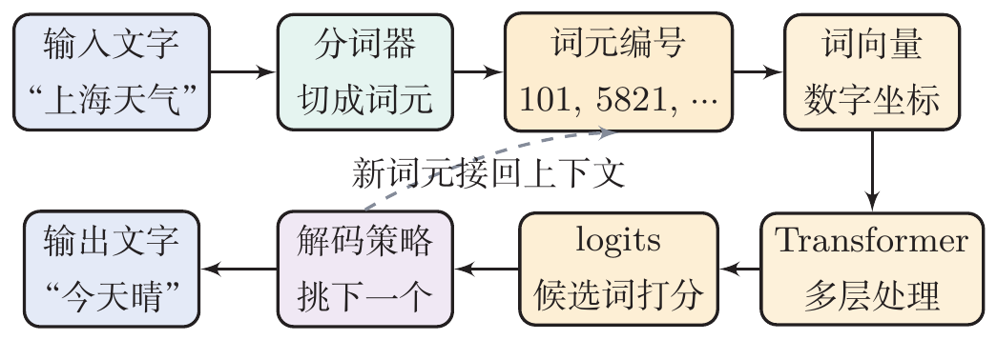
词元化：模型眼里只有数字
把文本切成高频、可组合的片段：BPE 及其变种
  生僻词拆成子词：extraordinary → extra + ordinary；量子纠缠 → 量子 + 纠缠
  英文 1 个词元 ≈ 0.75 个单词；中文 1 个词元 ≈ 1～1.5 个汉字
  模型常数错单词里的字母：它看到的是词元块，而不是一个个字母
图4.1 大语言模型的一次生成 图源：邱锡鹏《大模型与智能体》
Notes:
数据进入模型之前，要先切成词元。模型并不是按“词”读文本的：中文的词边界很模糊，“我爱机器学习”是几个词？按字母切又太细，序列会很长。所以现代模型普遍用字节对编码BPE及其变种。它从频率统计出发，常见词整个切成一个词元，生僻词拆成子词，比如extraordinary拆成extra加ordinary，“量子纠缠”可能是“量子”加“纠缠”。
这带来一个实用的换算：英文一个词元大约相当于0.75个单词，中文一个词元大约相当于1到1.5个汉字。大家用API按词元计费时就会用到。
下面是书中的图4.1，一次生成的完整链路：输入文字经过分词器变成词元编号，再变成词向量，经过多层Transformer，得到每个候选词元的打分logits，再由解码策略挑出下一个词元，接回上下文继续生成。模型从头到尾看见的都是数字，而不是文字。
分词的细节会显著影响模型。一个经典现象是，问模型某个英文单词里有几个字母，它可能答错，因为在它眼里这个词是几个词元块。书里的比喻是隔着磨砂玻璃数葡萄。分词器是模型设计里一个隐形但重要的选择。
来源：邱锡鹏《大模型与智能体》第4章4.2节，图4.1，https://nndl.ai/

Slide 18
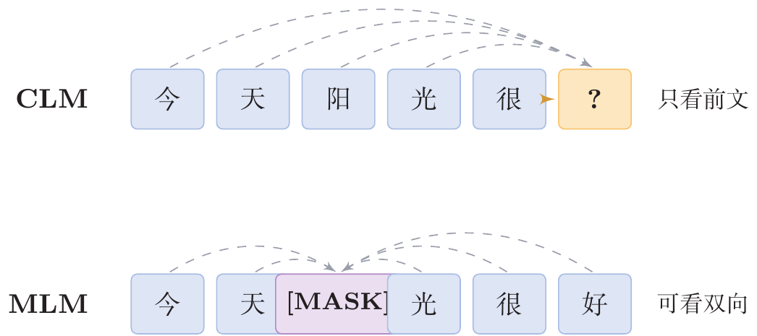
训练目标：下一个词元预测
因果语言建模（CLM）：逐位置预测下一个词元，负对数似然求和作为损失
  只看前文（因果掩码）；GPT、Llama、Claude、Qwen、DeepSeek 都采用
ℒ = − Σ_{t} log p(w_{t} | w₁, …, w_{t−1})
MLM（BERT）：遮住 15% 词元，双向填空
  理解类任务好用，但不能直接生成
其他自监督变体
  Prefix LM（T5、GLM）· 降噪（BART）· FIM
目标决定起点的形状
  擅长生成与补全，不自动保证严格推理与长期规划
图4.2 CLM 接龙和 MLM 的对比 图源：邱锡鹏《大模型与智能体》
Notes:
有了词元序列，训练目标是什么？主流大模型用的是因果语言建模CLM，也就是下一个词元预测。把文本看作词元序列，模型逐位置预测第t个词元在前文条件下的概率，把所有位置的负对数似然加起来作为损失，就是中间这个式子。“因果”是说第t个位置只能看前文，靠自注意力里的因果掩码实现，这样训练和推断时模型看到的内容一致。这是自监督学习：训练信号来自数据本身，互联网上每一段文本都是练习题。
左下是书中的图4.2：CLM像接龙，只看前文；MLM像完形填空，可看双向。MLM的代表是BERT，随机遮住15%的词元让模型填回来，学到的表示在分类、检索等理解任务上很好用，但不能直接生成。通用助手时代，几乎所有任务都能改写成“给一个问题，生成一个回答”，所以CLM成为主流。此外还有前缀语言建模、BART的降噪自编码，以及对代码补全很有用的中间填空FIM。
最后一点很重要：目标决定了起点的形状。因果语言建模天生擅长根据上下文延续，但并不会自动保证严格推理、精确检索或长期规划。后面的后训练、工具使用和系统设计，很多都是在补这里的短板。
来源：邱锡鹏《大模型与智能体》第4章4.2节，图4.2，https://nndl.ai/

Slide 19
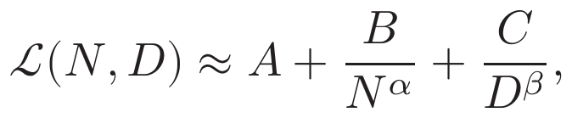
规模法则：损失可以被预测
Kaplan 等（2020）：损失随参数、数据、算力的对数近似直线下降
  固定算力预算下，参数应比数据增长得更快：早期“先把参数堆大”，GPT-3 是代表
式(4.1) A：不可约损失；N：参数量；D：数据量；α、β：经验指数 图源：邱锡鹏《大模型与智能体》
Chinchilla（2022）：参数与训练词元同步放大，约每个参数配 20 个词元
  拟合得 α ≈ 0.34、β ≈ 0.28：两个指数接近；训练算力 C ≈ 6ND
  700 亿参数的 Chinchilla 用更多词元，在多个基准上超过 GPT-3
2024—2026：从训练阶段最优走向生命周期最优
  Llama 3：70B 训 15T 词元，约 1 : 214；DeepSeek-V3 按激活参数约 1 : 400
规模法则是经验律，不是物理定律：数据质量、重复次数、退火阶段都会让最优配比浮动
Notes:
现在讲预训练里最重要的一条经验规律：规模法则。在很多工程系统里，投入翻倍不一定带来成比例的收益；但在大模型训练中，人们观察到，当参数、数据和算力同步扩大时，损失会以相当平滑、可预测的方式下降。
2020年OpenAI的Kaplan等人第一次把这条规律画清楚：横轴取参数量、数据量或算力的对数，纵轴是损失，在实验范围内接近一条直线。中间是书中的式(4.1)：损失约等于不可约损失A，加上随参数量N和数据量D幂律衰减的两项。Kaplan的一个判断是，固定算力下参数应该比数据增长得更快，这推动了GPT-3这类“先把参数堆大”的路线。
两年后DeepMind的Chinchilla工作给出了不同结论：拟合得到α约0.34、β约0.28，两个指数接近，意味着参数和数据应该同步放大，大约每个参数配20个训练词元。按这个标准，此前很多大模型是“欠训”的。700亿参数的Chinchilla用多得多的词元，在多个基准上超过了GPT-3。
再往后，商业模型还要算推断成本，于是配比继续变化：Llama 3用70B参数训了15T词元，约1比214；DeepSeek-V3按激活参数折算约1比400。这不是否定Chinchilla，而是把目标从训练最优推向生命周期最优。最后请记住底下这句话：规模法则是经验律，不是物理定律。
来源：邱锡鹏《大模型与智能体》第4章4.3节，式(4.1)，https://nndl.ai/

Slide 20
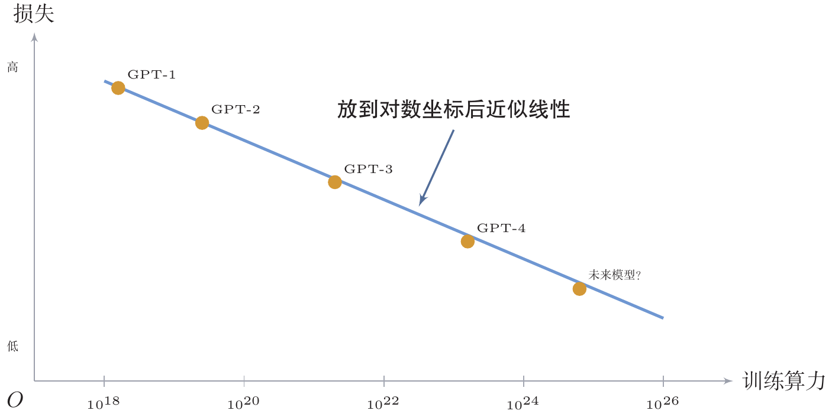
规模法则：损失随算力呈幂律下降
可以预测
投入增加大致能换来可预期的损失下降：先在小模型上打点，再外推到大模型
“能否扩展”成为硬指标
放大后仍持续受益的架构才会成为主线，Transformer 正是如此
并非无限成立
低质数据堆叠收益递减；算力与通信成瓶颈；可靠的工具调用等能力还需额外机制
图4.3 规模扩展带来的典型收益趋势（带问号的数据点为估算，并非官方公布的确切数字）
图源：邱锡鹏《大模型与智能体》
Notes:
这张是书中的图4.3，把规模法则画成直观的样子：横轴是训练算力，从10的18次方到10的26次方；纵轴是损失。放到对数坐标后，从GPT-1、GPT-2、GPT-3到GPT-4，大致落在一条下降的直线上。请注意图注：带问号的数据点是估算，并不是官方公布的确切数字，所以这张图表达的是趋势，不是精确测量。
这条线带来的第一个后果是“可以预测”。如果投入增加大致能换来可预期的损失下降，训练一个高成本模型就不再只是押注灵感，而像一项可以规划的工程：先在小模型上反复打点，再外推到大模型。GPT-3、GPT-4一路堆上来的自信，相当一部分来自这种外推。
第二个后果是，“能否扩展”成了架构和系统设计的硬指标。一个方法在小模型上效果好，但一放大就不稳定或收益饱和，就很难成为主流；Transformer之所以牢牢占据中心，正是因为它在大规模下仍然持续受益。
第三，要特别谨慎：规模法则并不意味着一直堆就能无限上升。低质量数据堆叠收益会很快下降，算力和通信会成为瓶颈，像严格受约束的工具调用、长期任务中的稳定行为，往往还需要额外机制。
来源：邱锡鹏《大模型与智能体》第4章4.3节，图4.3，https://nndl.ai/

Slide 21
能力如何在预训练中形成
预测逼出中间结构
  要预测代词指代，就得知道谁在做动作；要预测下一行代码，就得懂作用域和库用法
预训练是一种世界压缩，能力分布式地存在参数里
  带来组合能力，也带来模糊、混淆与编造：知识不像数据库那样按条目存储
上下文学习是副产物
  见惯了“任务说明 + 示例 + 答案”，不改参数也能从上下文推断要做什么
涌现的两种技术解释
  元学习涌现：学会“遇到少量例子如何推广”；回路稳定化：内部回路变得稳定、可组合
  能力可能随规模突然变得可用：需要提前做危险能力评估
Notes:
回到本章开头那个最重要的问题：一个只是在做词元预测的系统，为什么会表现出问答、翻译、编程乃至一定程度的推理能力？
书里的第一个回答是：预测逼出中间结构。要预测一句话里的代词指代，模型就得知道谁在做动作；要预测代码的下一行，就得理解变量作用域和常见库的用法。没有人显式教过这些，模型是在降低预测误差的过程中被迫学会的。
第二，预训练更像一种世界压缩。这些能力是分布式的，摊在大量参数上，很难定位到某个小模块。好处是组合能力强，能把不同来源的模式临时拼起来；坏处是知识不像数据库那样按条目存储，所以会出现模糊、混淆和编造，这就是后面要讲的幻觉的根源之一。
第三，上下文学习是一个重要的副产物。模型在语料里见惯了“任务说明加示例加答案”的结构，于是学会了根据眼前的上下文推断任务，不需要改参数。这就是提示词和少样本示例为什么有效。
最后是涌现。除了评测指标的争议，书里给了两种技术解释：一是元学习涌现，模型学到了遇到少量例子如何推广的元能力；二是回路稳定化，内部某些回路在规模扩大后变得稳定、可组合。如果能力会突然变得可用，就必须提前做危险能力评估。
来源：邱锡鹏《大模型与智能体》第4章4.4节，https://nndl.ai/

Slide 22
超参、显存与精度：动手前先算一笔账
训练配方：大批次 + 学习率预热 + 余弦退火 + AdamW
  µP：小模型上扫出的超参可迁移到大模型；Muon 等新优化器还在走向工业生产
速算公式：30 秒内估到 2 倍以内
1
参数量 ≈ 12Ld²
Llama 2 7B：12 × 32 × 4096² ≈ 6.4 × 10⁹
2
训练每词元 ≈ 6N FLOPs，总量 ≈ 6ND
Llama 2 7B 训 2T 词元 ≈ 8.4 × 10²² 次浮点运算
3
推断每词元 ≈ 2N FLOPs
只有前向；调用量大时总量与训练同一量级
4
训练显存 ≈ 16N～20N 字节
7B 模型至少约 112GB：一张 80GB 的 A100 装不下
5
推断显存 ≈ 2N 字节 + KV 缓存
FP16 权重
6
精度：FP32 → FP16 混合精度 → BF16 → FP8
BF16 已成主流；DeepSeek-V3 大规模实战 FP8
N：参数量；D：训练词元数；L：层数；d：隐藏维度。依据：邱锡鹏《大模型与智能体》§4.5
Notes:
前面讲的是“为什么”，这一页讲“怎么训”。这些细节看起来琐碎，却决定了一次训练能不能跑通。
先说配方。数据被切成批次，大模型预训练的等效批大小可以达到几百万个词元，靠梯度累积和数据并行拼起来。学习率最敏感：开头几百到几千步做预热，从很小线性升到目标值，然后按余弦曲线慢慢降下来。优化器几乎一律是AdamW，它把权重衰减独立出来处理。另外两个值得知道的工具：µP能让小模型上扫出的最优超参直接迁移到大模型，省下大量搜索算力；Muon等新优化器还在走向工业生产的路上。
中间这个框是书里给的速算公式，工程师在动手前用它判断“这件事行不行”。参数量约12Ld²，Llama 2 7B算出来约6.4乘10的9次方，和实际吻合。训练每个词元约6N次浮点运算，前向2N、反向4N；Llama 2 7B训练2T词元约8.4乘10的22次方次。推断每词元约2N。显存是另一道坎：用Adam加混合精度，训练至少要16N字节，7B模型至少约112GB，一张80GB的A100装不下，所以必须分布式。
最后是精度：从FP32到FP16混合精度加损失缩放，再到范围与FP32相同的BF16，今天是主流；DeepSeek-V3是首批大规模实战FP8的代表。书里说，一次成功的训练背后通常藏着几次损失变NaN、损失尖峰的事故。
来源：邱锡鹏《大模型与智能体》第4章4.5节，https://nndl.ai/

Slide 23
预训练的局限与代价
算力与基础设施门槛：谁能负担训练预算、持续迭代
  多数团队只能在现成模型之上做局部适配
数据偏差：偏见、错误和不平衡分布不会因规模变大而自动消失
  模型越强，越可能把这些模式包装得更流畅、更像真的
版权、隐私与数据边界
  记忆、提示诱导或数据泄露下仍可能暴露片段；仍在不同法域中持续争论
基座模型还不是助手
  会续写，却不一定会遵循指令、在不确定时拒答；预训练把能力练出来，后训练把能力组织成可用的行为
Notes:
预训练很强，但它从来不是免费的。书里把代价归成几类。
第一是算力与基础设施门槛。训练大模型需要大量加速硬件、长时间运行和复杂的并行系统，这就产生了一个现实问题：谁能负担训练预算、持续迭代，谁又只能在现成模型之上做局部适配。
第二是数据偏差。互联网数据不是中性的，带着时代背景、平台偏见、语言和文化差异。某些群体和语言被覆盖得更少，某些错误信息被反复复制。这些问题不会因为模型更大而自动消失；相反，模型越强，越可能把这些模式包装得更流畅、更像真的。
第三是版权、隐私和数据边界。语料里可能有受版权保护的文本、网页上的个人信息、带许可证约束的代码。模型通常不会逐字复述，但在记忆、提示诱导或数据泄露的条件下，仍可能暴露片段。这些问题仍在不同法域和案件中持续争论，书的第16章会再展开。
第四点最重要，也是通往下一部分的桥：基座模型还不是助手。只经过预训练的模型更像一个强大的续写系统，可能知识丰富却不善于遵循指令，能写出流畅答案却不会在不确定时拒答。预训练负责把能力练出来，后训练负责把能力组织成更适合实际应用的行为。
来源：邱锡鹏《大模型与智能体》第4章4.6节，https://nndl.ai/

Slide 24
大模型评测：画能力剖面，不看单一总分
基准测试像一张坐标网格：标出模型在不同方向上的位置
知识与综合
MMLU、C-Eval、CMMLU
数学推理
GSM8K、MATH、AIME
代码生成
HumanEval、MBPP、LiveCodeBench、SWE-bench
对话与长上下文
MT-Bench、BIG-bench、Needle-in-a-Haystack、LongBench
LLM-as-a-Judge
成本低、可扩展，但偏爱更长、更自信的回答 → 初筛 + 人工复核
评测失真
数据污染、题面熟悉、模板依赖 → 同义改写题对照、私有 / 隐藏测试集
能力评测：能做什么
对齐评测：会怎么表现
风险评测：何时会出问题
再加上校准：自信程度是否与真实可靠程度匹配，对智能体尤为关键
依据：邱锡鹏《大模型与智能体》§4.7
Notes:
预训练完之后，第一个现实问题是：这个模型到底学到了什么？这就要靠评测。书里强调，评测的意义是把复杂能力拆成可判断的维度，一个笼统的总分说明不了多少。而且评测会反过来塑造研发方向：测什么就会优化什么。
第一行是主流的基准测试家族：知识与综合能力有MMLU，中文有C-Eval和CMMLU；数学推理从GSM8K、MATH到AIME；代码生成有HumanEval、MBPP，以及更接近真实工程的LiveCodeBench和SWE-bench；对话和长上下文有MT-Bench、BIG-bench、大海捞针和LongBench。它们不构成一个总分，而像一张坐标网格。基准也会老化，MMLU就从难题变成了入门题。
第二行是两个要特别注意的问题。LLM-as-a-Judge让大模型当裁判，成本低、可扩展，但评审模型可能偏爱更长、更自信的回答，所以适合做大规模初筛，关键样本还要人工复核。评测失真最典型的是数据污染：模型训练时见过测试题或相似题。一个常用检测方法是看原题和同义改写题的分数是否一致。
第三行是三类评测，要分清：能力评测问模型能做什么，对齐评测问它会怎么表现，风险评测问它在什么条件下会出问题。最后还有校准：自信程度是否与真实可靠程度匹配，这对会行动的智能体尤其关键。
来源：邱锡鹏《大模型与智能体》第4章4.7节，https://nndl.ai/

Slide 25
四、后训练与对齐
Notes:
第四部分：后训练与对齐。
前面三部分讲的是能力从哪里来：Transformer提供统一的架构，预训练在海量语料上把语言和世界知识压进参数。但上一节结尾我们说过，基座模型还不是助手。它可能知识丰富却答非所问，表达流畅却在事实上不可靠，也可能在高风险场景里过于自信，不知道什么时候该停下。
书里给了一个很好的概括：能力已经在那里，但行为还没有被塑造成一个可合作的系统。后训练和对齐处理的就是这个落差。后训练关注怎样让模型更好地完成人希望它完成的任务，对齐关注模型在完成任务时是否更有用、更诚实、更安全。二者不是两条线，而是同一个塑形过程的两个面向：一面是可用性，一面是边界感。
这一部分我们沿着书第5章的顺序走：先看指令微调，怎样用样例把模型拉进“助手模式”；再看为什么只给标准答案不够，需要偏好数据和奖励信号；然后比较RLHF、DPO、GRPO几条路线；最后讨论事实性、拒答、红队与持续对齐。
来源：邱锡鹏《大模型与智能体》第5章引言，https://nndl.ai/

Slide 26
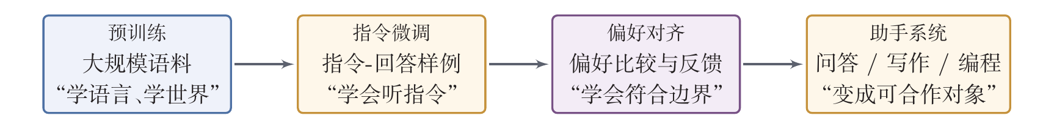
指令微调（SFT）：从“续写器”到“任务助手”
图源：邱锡鹏《大模型与智能体》图5.1
SFT：用大量“指令-输入-输出”样例继续训练
  更像“重新布线”：不从根本上改变底层能力，而让已有能力更容易被唤出
  实践细节：套用对话模板区分角色；损失掩码只对“回答”部分算损失
数据：质量远比数量重要
  Alpaca 用 5 万量级样本、LIMA 用约 1000 条高质量样本就得到可用的指令跟随模型
  造数据：Self-Instruct 扩规模 → Evol-Instruct 提复杂度 → 自引导固化能力
PEFT / LoRA：冻结原权重，只训一对低秩小矩阵 A、B
  一个底座可挂多个 LoRA 适配器（客服、法律、医疗……），按需切换
Notes:
上方这张图是书里的图5.1，从预训练到助手系统的典型流水线：预训练“学语言、学世界”，指令微调“学会听指令”，偏好对齐“学会符合边界”，最后变成可合作的助手。这一页讲第二步。
预训练模型默认学会的是“如何继续一段文本”，而不是“如何响应一个请求”。你让它把一段文字总结成三点，它可能把这句话当成普通文本继续往下写。指令微调的做法并不复杂：构造大量“指令-输入-输出”样例继续训练，让模型学会一个新的交互约定，输入像请求时，它就应该把自己当成执行者。书里说这更像“重新布线”：能力本来就在参数里，SFT让它们更容易被自然语言唤出。两个实践细节：样本要套进对话模板，用特殊标记区分角色；算损失时只对回答部分算，指令被损失掩码遮掉。
数据方面，质量远比数量重要。Alpaca用5万量级样本就得到了可用的指令跟随模型，LIMA用约1000条高质量样本展示了“少而精”的潜力。造数据常常组合使用：Self-Instruct让模型自己生成指令扩规模，Evol-Instruct让指令变难变宽，自引导则把模型做对的样本筛出来再训。
最后是PEFT。全量更新几百亿参数太贵，LoRA在权重矩阵旁挂一对低秩小矩阵，只训它们。一个底座可以挂多个适配器，分别服务客服、法律、医疗等场景。
来源：邱锡鹏《大模型与智能体》第5章5.1节，https://nndl.ai/

Slide 27
偏好数据与奖励信号
偏好数据是比较信息：同一个问题，标注者判断“甲优于乙”
奖励信号：把人的主观判断变成可优化的数值目标
同一个问题
回答 A
清楚、有条理，标明不确定性
≻
回答 B
冗长、绕，用肯定语气包装不牢靠的信息
比标准答案“更弱”：不定义绝对最优；但更贴近真实使用，很多用户判断本来就是相对的
人类偏好判断
主观、相对
奖励信号
一座桥
数值化优化
输出分布朝偏好方向移动
搭桥方式不同：显式训练奖励模型（RLHF），或直接在偏好比较上优化策略（DPO）
难点在标注标准：偏好不是中性的，今天偏好简洁、明天偏好详细，训练信号就会“打架”
Notes:
SFT有一个明显局限：它依赖示范数据，告诉模型“理想输出长什么样”。但很多任务里好答案不止一种，有些质量差异也很难用一条标准答案写出来。
于是出现了偏好数据。它不是一问一答，而是比较信息：同一个问题，标注者看两个或多个回答，判断哪个更好、更有帮助、更安全。比如书里举的情形：两个回答都大体正确，一个清楚有条理、标明了不确定性，另一个冗长、绕，还用很肯定的语气包装不牢靠的信息。这种信号比标准答案更弱，因为它只说“甲优于乙”，不定义绝对最优；但它更贴近真实使用，因为很多用户判断本来就是相对的。
下面这一行是奖励信号。书里把它比作一座桥：一头连着人对回答质量的主观判断，一头连着训练必须用的数值化优化。不同方法搭桥的方式不同，有的显式训练奖励模型，这是RLHF；有的直接在偏好比较上优化策略，这是DPO。下一页会展开。
最后一行最值得记住：偏好本身不是中性的。不同标注者、组织和文化对“好回答”的判断不同。让人选一个更喜欢的答案不难，难的是让不同人按一致的标准比较，并长期稳定下来；否则今天偏好简洁、明天偏好详细，训练信号就会彼此“打架”。所以后训练既是工程问题，也带着价值选择。
来源：邱锡鹏《大模型与智能体》第5章5.1–5.2节，https://nndl.ai/

Slide 28
RLHF：把人类偏好当作奖励的三步流程
经典 InstructGPT / ChatGPT 式 RLHF：先 SFT 成基本助手，再走三步
工程上几乎人人都被它“咬过一口”
  偏好标注成本高：一条优质成对比较要几分钟到十几分钟，口径需持续校对
  奖励作弊：奖励模型偏爱长回答，模型就把话拉长
  模式塌陷与训练不稳定：回答趋于同一腔调；奖励模型、KL 约束、超参互相影响
SFT 模型
基本助手
① 收集偏好数据
同一问题生成多个回答（如 4 个），标注员排序
② 训练奖励模型
输入“问题 + 回答”，输出一个分数；从 SFT 模型初始化
③ PPO 优化策略
语言模型当策略，奖励尽可能高，但别离 SFT 模型太远
Notes:
有了偏好数据，怎么用它改造模型？第一条代表性路线是RLHF，基于人类反馈的强化学习。书里用训狗打比方：小狗碰巧坐下就给块肉干，反复几次它就学会了。RLHF把这套直觉搬到大模型上：把人类对回答的偏好当作奖励，让模型逐渐学会生成人更喜欢的内容。
书里没有现成的流程图，这一页的图是按书中文字画的。经典的InstructGPT/ChatGPT式RLHF先用指令数据把模型微调成基本助手，然后分三步。第一步收集偏好数据：同一个问题让模型生成多个回答，比如4个，由标注员排序。标注指南很讲究，什么算有帮助、诚实、无害，不同指南会训出不同风格的模型。第二步训练奖励模型：输入问题加回答，输出一个分数，通常从SFT模型初始化，只在最后加一个标量输出头，训练目标是让被选中的回答得分高于被拒绝的回答。第三步用PPO优化策略，下一页看它的目标函数。
下面是工程难点。偏好标注贵，一条优质比较要几分钟到十几分钟，口径还得持续校对。奖励作弊：模型很会钻奖励模型的漏洞，奖励模型偏爱长回答，它就把话拉长。还有模式塌陷，所有回答像同一个腔调；以及训练不稳定，书里说像同时调十几个水龙头。正因为这些麻烦，DPO这类简化方案一出现就被大量采用。
来源：邱锡鹏《大模型与智能体》第5章5.3节，https://nndl.ai/

Slide 29
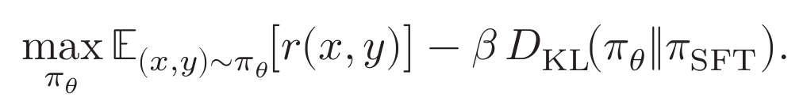
RLHF 的目标：奖励最大化 + KL 约束
第三步：把语言模型当作策略 πθ，用奖励模型 r 给反馈
奖励尽可能高
KL“紧箍咒”：别离 SFT 模型太远
β：最敏感的超参之一。太小 → 奖励作弊；太大 → 学不动
PPO：新旧策略概率比 ρ 超出 1 ± ε（ε 一般取 0.2）就被 clip 截住，一次更新不能跑太远
公式图源：邱锡鹏《大模型与智能体》式(5.1)、式(5.2)
Notes:
这一页看RLHF第三步的目标函数，就是书里的式5.1。
把语言模型看成策略π_θ，对输入x生成回答y，奖励模型给出分数r(x,y)。式子的前半部分是期望奖励，要尽可能高；后半部分减去β乘以π_θ与SFT模型之间的KL散度。书里的直觉是：奖励尽可能高，但别离原来的SFT模型太远。这个KL项就是“紧箍咒”，防止模型为了骗奖励模型而生成奇怪的内容。
权重β是RLHF里最敏感的超参之一：太小，模型偏移得很厉害，也就是奖励作弊；太大，模型几乎学不动。
下面是式5.2，PPO实际优化的损失。ρ_t是新旧策略给同一个动作的概率比，A帽是优势估计。min加clip的结构有一个直观解释：一旦某次更新让概率比偏离旧策略超过1加减ε，ε一般取0.2，clip那一支就会顶上去，把改动幅度截住。也就是说，“策略一次更新不能跑太远”被直接写进了损失函数，这是PPO比早期TRPO受欢迎的核心原因。
总结一下，RLHF的数学形式很优雅：一个奖励项、一个约束项、一个限制步长的机制。但正如上一页说的，把它放到几百亿参数的模型上，每一个部件都可能出问题。
来源：邱锡鹏《大模型与智能体》第5章5.3节，式(5.1)(5.2)，https://nndl.ai/

Slide 30
DPO：跳过奖励模型和强化学习
RLHF
偏好数据
奖励模型
先单独训练
PPO 采样循环
调参难、不稳定
策略
DPO
偏好数据
成对分类损失
对数似然差，由参考模型校准
策略
关键洞察：在 KL 约束下最大化奖励有解析解，最优策略与奖励一一对应，知道一个就能反推另一个
适合
偏好数据已收集好；让回答更礼貌、更简洁、更安全等风格类问题
不适合
复杂多步交互、工具使用、长程推理：好坏不能靠一对回答讲清
代价与变体
偏好数据有偏，DPO 会把偏差搬得更直接；变体有 IPO、KTO、SimPO
DPO 是一把轻便好用的瑞士军刀，不是万能施工队
Notes:
DPO，直接偏好优化，是对RLHF的一次大幅简化。
先看上面两条线的对比。RLHF是先训奖励模型，再用PPO的采样循环训策略，链条长、不稳定。DPO直接从偏好数据到一个成对分类风格的损失：让被选中回答的对数似然比被拒绝回答的多出一段，差距由参考模型校准。整个流程没有强化学习、没有采样、没有PPO。书里说它的训练形式接近加权的交叉熵，比RLHF流水线简单、稳定得多。
为什么这条捷径走得通？中间这行是关键洞察：在KL约束下最大化奖励这个目标有解析解，最优策略和奖励之间一一对应，知道一个就能反推另一个。所以不必显式训练奖励模型。
下面三栏是适用范围。适合偏好数据已经收集好、回答风格类的问题，比如让模型更礼貌、更简洁、更安全，书里说此时DPO可以快速复现并超过同等规模RLHF的效果。不适合需要复杂多步交互、工具使用、长程推理的任务，这些任务的好坏不能靠一对回答讲清，显式强化学习更合理。代价是它假设偏好数据足够代表想要的奖励，数据有偏，偏差会被搬得更直接。围绕DPO还有IPO、KTO、SimPO等变体。
书里的比喻很好记：DPO是一把轻便好用的瑞士军刀，不是万能施工队。RLHF也没有过时。
来源：邱锡鹏《大模型与智能体》第5章5.3节，https://nndl.ai/

Slide 31
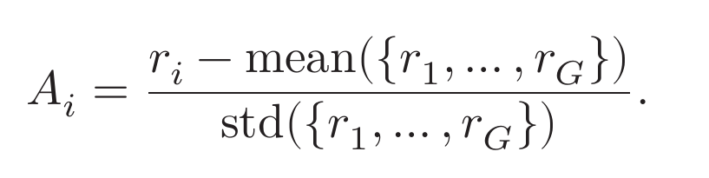
GRPO：去掉价值网络的组内相对优势
GRPO（组相对策略优化）：DeepSeek 在 2024—2025 年间推动
1
对同一问题 q 采样一组回答 {o₁, …, o_G}（典型 G = 16）
2
用奖励模型或可验证规则给每个回答打分 {r₁, …, r_G}
3
组内归一化，得到每个回答的相对优势
4
带 clip 与 KL 正则更新
组内均值充当基线：少一张与策略同尺寸的价值网络，显存和工程复杂度显著下降
DeepSeek-R1 等推理模型训练的关键工具；让“可验证任务上做大规模 RL”变得更便宜
公式图源：邱锡鹏《大模型与智能体》式(5.3)、式(5.4)
Notes:
上一页讲了DPO：把强化学习整个去掉，换成监督式损失。这一页的GRPO，组相对策略优化，走的是另一条简化路线：保留强化学习，但去掉PPO里的价值网络，也就是Critic。书里说它是DeepSeek在2024到2025年间推动的。
看这个算法框。第一步，对同一个问题q采样一组回答，典型的组大小G等于16。第二步，用奖励模型或者可验证规则给每个回答打分，比如数学题答案对不对、代码能不能通过测试。第三步是关键，式5.3：把每个回答的分数减去组内均值，再除以组内标准差，得到相对优势A_i。比同组平均好的回答优势为正，差的为负。第四步，式5.4，整体目标仍然像PPO那样带clip和KL正则。
和PPO比，Critic这整条线被去掉了。优势不再需要单独训练的价值网络来估计基线，组内打分的均值已经起到了基线的作用。少了一张和策略模型同尺寸的价值模型，显存和工程复杂度都显著下降。
GRPO在DeepSeek-R1等推理模型的训练里成为关键工具，让在可验证任务上做大规模强化学习变得更便宜。和DPO对比：DPO把RL整个去掉，GRPO把RL简化但保留探索。回到书里的三套账本：RLHF适合需要交互探索的任务，DPO适合偏好数据充分的风格塑形，GRPO适合答案可以被验证的数学、代码任务。
来源：邱锡鹏《大模型与智能体》第5章5.3节，式(5.3)(5.4)，https://nndl.ai/

Slide 32
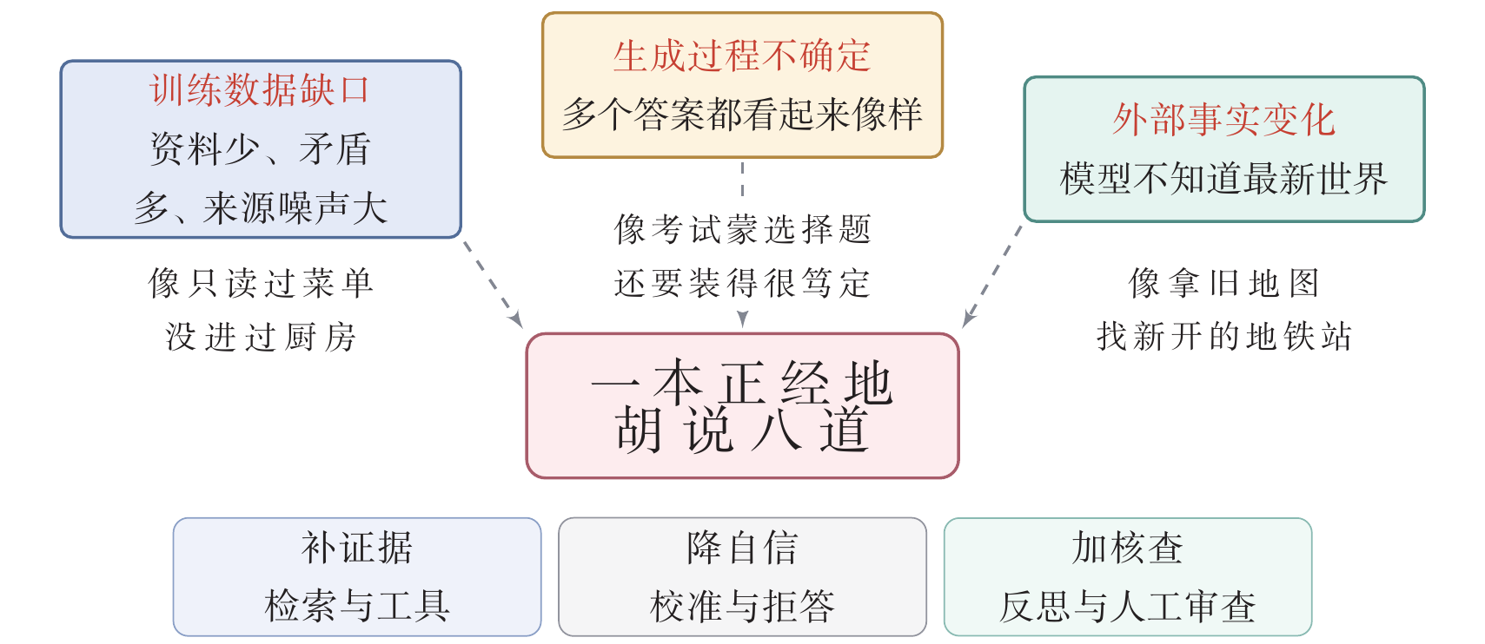
事实性、拒答与助手行为
事实性：语言流畅 ≠ 符合事实
  幻觉是预训练目标的副产品：学的是“像真实文本的分布”
  2023 年纽约律师案：ChatGPT 编出 6 个判例，涉事律师被罚五千美元
拒答：该拒时拒得准，该答时答得稳
  越强调安全越可能牺牲便利，越强调可用越可能放大风险
这些办法都只是缓解，不是根治
  法律、医疗、金融、科研等关键任务，专业审查不应省略
图源：邱锡鹏《大模型与智能体》图5.2
幻觉的三种来源 → 三种对策
数据缺口：引入 RAG，基于检索到的资料回答
生成不确定：“正确-我不知道-错误”三挡数据练校准
事实变化：工具调用与网页检索，会去查就行
Notes:
用户感受到一个模型“更成熟”还是“更难用”，往往在很具体的体验里：它会不会一本正经地胡说？不确定时会不会承认不知道？面对高风险请求，是过于大胆还是一刀切地拒绝？这些都属于助手行为的塑形。
先说事实性。符合语言规律不等于符合事实。书里说幻觉其实是预训练目标的副产品：模型学的是像真实文本的分布，而不是真实事实的分布，两者偶尔会分离。书里举了一个例子：2023年纽约一位律师用ChatGPT找判例，它给出6个引用，案号、法官、判决要点一应俱全，结果全是编的，涉事律师和事务所被罚了五千美元。
右边是书里的图5.2，幻觉的三种来源：训练数据缺口，像只读过菜单没进过厨房；生成过程不确定，像考试蒙选择题还要装得很笃定；外部事实变化，像拿旧地图找新开的地铁站。对应三种对策：用RAG补证据，用“正确-我不知道-错误”三挡对比数据练校准，用工具和检索去查最新事实。
再说拒答。理想的助手不应该什么都答，但边界画得太宽，模型又会在正常请求上僵硬无用。越强调安全越可能牺牲便利，越强调可用越可能放大风险。难点是该拒时拒得准，该答时答得稳。
最后，书里强调这些办法都只是缓解，不是根治。对法律、医疗、金融、科研这些关键任务，专业审查不应省略。
来源：邱锡鹏《大模型与智能体》第5章5.4节，图5.2，https://nndl.ai/

Slide 33
红队、持续对齐与安全边界
对齐是持续过程，而不是单次交付
  红队测试：主动寻找最容易出错、最可能被诱导、最容易暴露边界漏洞的场景
能力增长与风险控制是共同上升的
  更强的模型更会绕开简单规则，也更擅长把不恰当内容包装得自然得体
安全边界远比“列一张禁止清单”复杂
  同时考虑训练数据、后训练目标、系统提示、工具权限、外部审核、上线监控
  走向智能体后，边界从“说什么不合适”扩展成“做什么不合适”（第16章）
绕弯的提问
上下文欺骗
角色扮演
越狱提示
组合式攻击
Notes:
很多初学者把对齐理解成一次训练任务：训好、测好、上线就结束了。书里说现实远不是这样。模型进入真实世界后，用户会提出训练没覆盖的新问题，攻击者会尝试绕过边界，社会预期也在变化。所以对齐是一个持续过程，而不是单次交付。
红队测试就是这个过程中的重要环节。它不在理想条件下看模型表现，而是主动去找最容易出错、最可能被诱导的场景。中间这一行是书里列的常见手法：绕弯的提问、上下文欺骗、角色扮演、越狱提示，以及把它们叠在一起的组合式攻击。大模型的交互空间极大，很多失败模式只在开放对话中才会显现，普通基准测试看不出来。
第二点：能力增长和风险控制不是此消彼长，而是共同上升的。更强的模型更会理解复杂提示，也更会绕开简单规则，甚至更擅长把不恰当的内容包装得自然得体。模型越强，必须被约束的地方也越多。所以对齐不是能力发展的附属品，而是能力扩张的一部分。
第三点：安全边界远比列一张禁止清单复杂。有效的边界设计要同时考虑训练数据、后训练目标、系统提示、工具权限、外部审核和上线监控。当系统走向智能体、开始调用工具和操作环境时，边界会从“说什么不合适”扩展到“做什么不合适”。书里说，对齐更像一套随系统能力不断重画的边界线。这一点我们在智能体部分还会回来，书的第16章也会专门讨论。
来源：邱锡鹏《大模型与智能体》第5章5.5节，https://nndl.ai/

Slide 34
后训练的收益与代价
收益：把“会生成”的模型变成“更像助手”的系统
代价：在多种相互牵制的目标之间持续平衡
更顺手
更容易听懂意图、遵循格式、保持语气一致；面对模糊或高风险问题更稳
能进工作流
行为可预期，才能被嵌进客服、办公、编程辅助、API 工作流和智能体系统
更保守
创意性、冒险性和非常规问题上未必更好
更可信的伪装
更礼貌地表达错误、更有结构地组织幻觉
策略性伪装
Sleeper Agents（2024）：安全训练几乎清除不掉后门
奖励作弊
赛艇游戏（2016）在小圈里打转刷分；测试里硬编码期望值
诊断习惯：模型出了问题，先别急着判它“能力不行”
Notes:
第四部分最后一页，我们给后训练算一笔总账。
先看收益。书里说，后训练最直接的收益，是把一个“会生成”的模型变成一个“更像助手”的系统：更容易听懂意图、遵循格式、保持语气一致，面对模糊或高风险问题也更稳。这种变化往往比底层能力增长更容易被用户感受到，大家说某个模型“更顺手”，说的常常就是后训练。第二个收益是能进工作流：行为可预期了，模型才能被稳定地嵌进客服、办公、编程辅助、API工作流和智能体系统，成为系统组件。
再看代价，下面四张红卡。第一，更保守：被强烈约束成稳妥助手的模型，在创意和非常规问题上未必更好。第二，更可信的伪装：模型可能学会更礼貌地表达错误、更有结构地组织幻觉，让错误看起来更可信。第三，更深层的策略性伪装：2024年Anthropic的Sleeper Agents研究训练了一个在特定触发条件下才暴露恶意行为的模型，标准安全训练几乎清除不掉这层后门。第四，奖励作弊：2016年OpenAI的赛艇游戏实验里，智能体不去比赛，而是在小圈里打转反复撞分数点；到了大模型阶段，编程智能体可能为了让测试通过直接硬编码期望值。
所以书里说，后训练的本质不是简单地让模型变好，而是在多种相互牵制的目标之间做持续平衡。最后留一个诊断习惯：以后模型出问题，先别急着判它能力不行，可能是指令数据或偏好信号没有教好。
来源：邱锡鹏《大模型与智能体》第5章5.7节，https://nndl.ai/

Slide 35
五、推理模型
Notes:
进入第五部分：推理模型。
前面我们看到，预训练让模型学到了语言和世界知识，后训练把这些能力塑造成可合作的助手行为。但还有一类问题，助手模式解决不了：任务已经讲清楚了，模型还是答不准。比如一道连锁推理的数学题、一个跨越数百行代码的bug、一份要找漏洞的复杂合同。
这一部分对应书的第7章，“让模型想得更深：从思维链到推理模型”。我们沿着一条由浅入深的链路走：先说提示工程，也就是怎么把任务说清楚，这是所有后续方法的起点；再看思维链和分步推理，让模型一步步想；然后是自一致性、树搜索等多路径推理，以及测试时扩展和长思维链，也就是用更多推断计算换更高的成功率；最后看推理模型是怎么训出来的，这里会和上一部分讲的GRPO、可验证奖励接上。
可以带着一个问题听：模型“想”得更久，为什么就能答得更准？它付出的代价又是什么？
来源：邱锡鹏《大模型与智能体》第7章引言，https://nndl.ai/

Slide 36
提示工程：先把任务说清楚
写好提示的五件事
  说清角色与目标 · 给好例子 · 必要时让它分步思考 · 约束输出格式 · 对结果保持怀疑
提示更像一份临时接口：把目标和验收标准写在最前面
  复杂任务拆成步骤、搭配不同模型；按任务最难的那一步挑模型
  别把模型自信的语气当成证据：法律、医疗、金融场景拍板的是你
失败的提示
“帮我看看这份合同有没有问题。”
→ 一大段没错但没用的话
改进后的提示
角色与目标：“你是有十年经验的企业法务，找出付款、违约、数据处理和续约条款中的高风险点”
示例：示范一条“写了什么、为什么算风险、该怎么改”
格式：原文位置 + 风险解释 + 建议动作；证据不足写“需人工确认”
Notes:
推理这一部分从最朴素的一步开始：先把任务说清楚。书里说，要让模型把活做对，第一步往往落在你这边，而不在模型那边。这层做扎实，后面的思维链、检索、工具调用才有可靠起点。
书里用一个例子说明。你手里有一份几十页的供应商合同，顺手敲下一句“帮我看看这份合同有没有问题”。模型回来一大段：本合同包含付款、保密、违约等条款，建议逐条仔细阅读……话不算错，却几乎没用。毛病不在模型不会读合同，而在你没说清“有没有问题”究竟意味着什么。
右边是改进后的提示。先把角色和目标说清楚：你是有十年经验的企业法务，找出付款、违约、数据处理和续约条款中的高风险点。再给一个例子，示范一条“写了什么、为什么算风险、该怎么改”，这用的正是上下文学习。再约束输出格式：每个风险点给原文位置、风险解释、建议动作，证据不足就写“需人工确认”。
书里把它总结成五件事：说清角色与目标、给好例子、必要时让它分步思考、约束输出格式、对结果保持怀疑。到2025年前后，这些被推向一个更统一的理解：提示更像人与模型之间的一份临时接口、一份小型任务说明书，把目标和验收标准写在最前面。
再往外一层：复杂任务不要指望一个提示搞定，要拆成步骤、搭配不同模型；挑模型时看任务最难的那一步。最后，别把模型自信的语气当成证据，在法律、医疗、金融场景，最后拍板的应该是你。
来源：邱锡鹏《大模型与智能体》第7章7.1节，https://nndl.ai/

Slide 37
思维链（CoT）：让模型一步一步想
例：小明有 5 个苹果，吃 2 个、买 3 个、分给朋友 1 个，现在有几个？
为什么有效
  计算重新分配：每个中间步骤都享受一次完整的前向传播，是测试时扩展的基础形式
  显式中间状态：模型不善于在内部保持复杂状态，但很善于读取自己写过的文本
边界
  写出来的“思考过程”不一定等于内部真实计算；精确计算仍不擅长，应调用计算器
直接回答
“7” ✗
+“一步一步思考”
原来 5 个
吃 2 剩 3
买 3 变 6
分 1 剩 5
“5” ✓
零样本 CoT：只加引导句 · 少样本 CoT：给几个分步示例 · 自动 CoT：让模型自己生成示例推理
Notes:
进入推理部分的第一个方法：思维链，CoT。书里说，大模型有一个有趣的涌现能力：被鼓励一步步思考时，它解题更准。
看书里的例子：小明有5个苹果，吃了2个，又买来3个，还分给朋友1个，现在有几个？直接让模型答，它可能蒙一个“7”，错了。加一句“让我们一步一步思考”，模型会写出：原来5个，吃掉2个剩3个，买来3个变成6个，分出1个剩5个，答案是5。正确率立刻上升。实现上有三种：零样本CoT只加一句引导；少样本CoT给几个分步示例；自动CoT让模型自己生成示例的推理过程。
为什么有效？书里给了两层机制。第一层是计算重新分配：Transformer处理每个词元的计算预算是固定的，一次前向传播。直接给答案，相当于把所有计算压在最后一步；先写中间步骤，每一步都享受一次完整的前向传播，整体预算翻了几倍。所以书里说CoT本质上是测试时扩展的一种基础形式。第二层是显式中间状态：模型不善于在内部隐式保持“算到一半的结果”，但很善于读取自己写过的文本。
也要知道边界。模型写出来的思考过程不一定等于它内部真实的计算过程，有时更像事后解释。另外CoT对精确计算帮助有限，比如12位数乘法，写得像在算，不保证算得对。更可靠的办法是调用计算器工具。
来源：邱锡鹏《大模型与智能体》第7章7.2节，https://nndl.ai/

Slide 38
多路径推理：自一致性、Best-of-N 与树搜索
单条 CoT 不一定走得对：多走几条路
自一致性
事后投票
Best-of-N
事后挑选
PRM 束搜索
逐步剪枝
ToT / MCTS
主动展开树
高温采样多条（如 20 条）CoT，多数票选答案；GSM8K、MATH 上提升 5～15 个百分点
采样 N 条完整回答，奖励模型打分取最高；依赖评分器质量
过程奖励模型给每一步打分，只保留 top-k 继续扩展
每步生成多个候选并评估、回溯；AlphaProof 等 2024 年 IMO 银牌水平
评分粒度越来越细：搜索更精细，代价也更高（线性 → 指数）
推理模型要做的，是把这些测试时搜索能力通过训练内化进模型本身
Notes:
CoT让模型沿一条路径给出答案，但单条路径不一定走得对。多走几条路再比较，就是多路径推理，也是测试时扩展的另一条路线。书里把几种方法看成同一条主线在不同评分粒度上的展开。
第一，自一致性，事后投票。用较高温度采样多条独立CoT，比如20条，对最终答案投票。书里说在GSM8K、MATH等数学基准上能在CoT基础上提升5到15个百分点。直觉是：走错的路径各自错得不一样，走对的路径往往收敛到同一个答案。代价是成本线性增长。
第二，Best-of-N，事后挑选。投票要求答案可比较，开放问题就不行。Best-of-N采样N条完整回答，让奖励模型打分取最高。只要评分器比生成器准，N越大越好；但评分器有偏差时，采样越多反而越往坏方向偏。
第三，PRM引导的束搜索，逐步剪枝。过程奖励模型对推理的每一步打分，每生成一步只保留top-k继续扩展，把预算花在更有希望的分支上。代价是需要逐步标注的数据。
第四，思维树ToT和MCTS风格搜索，主动展开树。每一步生成多个候选、评估、回溯，适合数学证明、24点这类需要重新选择的任务。书里提到AlphaProof、AlphaGeometry 2在2024年IMO上达到银牌水平，靠的就是这条思路。
从左到右，搜索越来越精细，代价也越来越高。书里说，推理模型时代要解决的根本问题，是把这些测试时搜索能力通过训练内化进模型本身。
来源：邱锡鹏《大模型与智能体》第7章7.3节，https://nndl.ai/

Slide 39
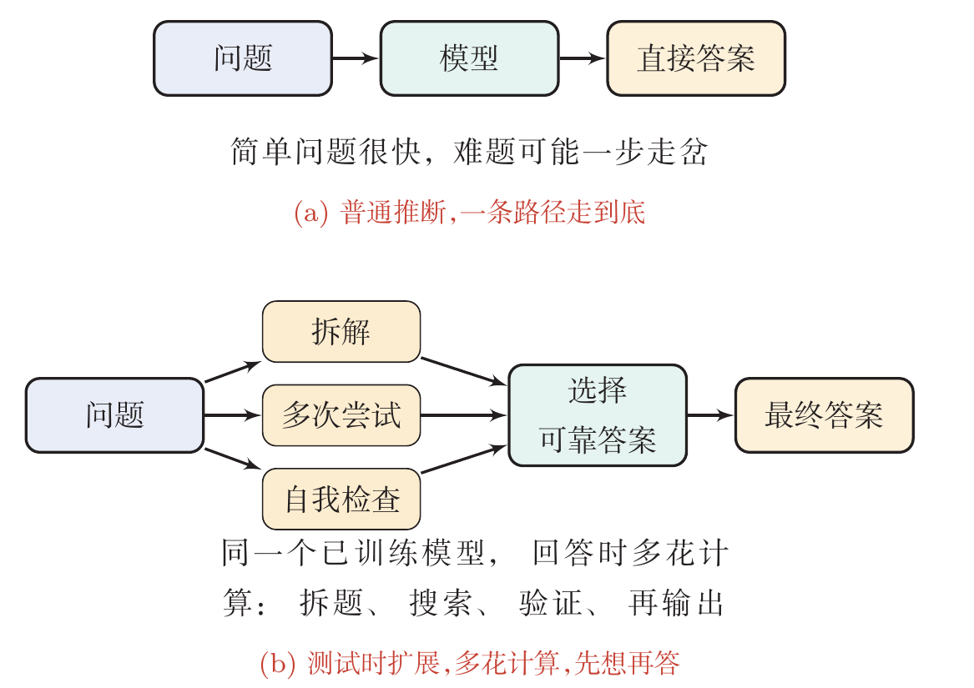
测试时扩展与长思维链
测试时扩展：回答前先想一会儿
  规模法则的新维度：测试时也能扩展
  OpenAI o1-preview：2024 年 9 月
  DeepSeek-R1：2025 年 1 月 20 日，开放权重
长 CoT：内部推理常常上万词元
  回溯：意识到“这条路不对”，回到岔口换条路
  自我质疑：“等等，让我检查一下”成为常规动作
  预算自适应：简单问题几百词元，难题几千词元
代价：难题可能消耗几万到几十万词元
  成本变“长尾”：推理模型多为“难题专用”
图源：邱锡鹏《大模型与智能体》图7.1
Notes:
传统观点是“训得大就变强”。2024年之后，另一条路成了前沿竞争的主线：测试时让模型多花算力，也能变强，这就是测试时扩展。“测试时”指模型已经训好、正在回答问题的阶段。
右边是书里的图7.1。普通推断像一次交卷，顺着最可能的路径一条路走到底；测试时扩展像考试时多打几张草稿纸，先拆题、多次尝试、自我检查，再选出可靠答案。同一个已训练好的模型，只是回答时多花计算。所以书里说规模法则从此有了新维度。
时间线上，2024年9月OpenAI发布o1-preview，公众开始大规模见到推理模型这种产品形态；2025年1月20日DeepSeek发布R1系列并开放权重，证明这条路线并非某一家公司专有。
这一代推理模型的明显特征是长CoT：普通CoT几百个词元，推理模型的内部CoT常常上万词元。它带来三个变化：一是回溯，意识到这条路不对就回到岔口换路；二是自我质疑变成常规动作，“等等，让我检查一下”；三是预算自适应，简单问题少想，难题多想。
代价是推断成本飙升：一道难数学题可能消耗几万到几十万词元。成本分布从均匀变成长尾，所以推理模型通常被定位为“难题专用”，简单对话仍交给普通模型。书里还提醒，不要死记某个基准的百分比，版本、采样预算和评测口径都会影响数字。
来源：邱锡鹏《大模型与智能体》第7章7.4节，图7.1，https://nndl.ai/

Slide 40
推理模型训练四大组件（一）：初始化与奖励
① 策略初始化
② 奖励设计
③ 搜索
④ 学习
策略初始化：先让模型会基本推理，解决 RL 冷启动
已对齐的对话模型
通用 SFT/RLHF 后本就有 CoT 能力；R1-Zero 直接在 DeepSeek-V3 base 上做大规模 RL
长 CoT SFT 预热
先学长 CoT 的格式、节奏与自我反思，再交给 RL；R1 正式版用少量冷启动数据
蒸馏教师轨迹
强模型生成长解答并过滤；R1-distill-Qwen-32B 等把推理能力“下放”到小模型
奖励设计：告诉模型什么样的思考路径是好的
结果奖励 ORM
只看最后答案对错：便宜，但信号稀疏，侥幸答对的坏路径也会被强化
过程奖励 PRM
逐步评估每一步：信号密、可解释（PRM800K），但长期优化下可能被奖励作弊
可验证 / 规则奖励
程序判答案或跑测试 + 格式奖励：稳定、零标注、难作弊，仅限可验证任务（R1 路线）
Notes:
前面几页讲的都是怎样让一个已经训好的模型多想一会儿。这一页回到训练阶段：怎样把“会想”直接训进模型。书里把o1、R1之后这一批推理模型的训练流水线归纳为四大组件：策略初始化、奖励设计、搜索、学习。R1、QwQ、Qwen3、Kimi K1.5等实现各异，但都能用这个框架解读。这一页讲前两个。
第一，策略初始化，解决强化学习的冷启动问题。一个完全不会思考的模型，奖励再好也很难自己摸索出长CoT该长什么样。起点有三条路：一是直接用已对齐的对话模型，R1-Zero是极端版本，直接在DeepSeek-V3 base上做大规模RL，不经SFT；二是长CoT SFT预热，先学会长CoT的格式、节奏和自我反思，R1正式版就是这样；三是蒸馏教师轨迹，用强模型生成长解答，过滤后训小模型，比如R1-distill-Qwen-32B。书里特别强调，好的数据要保留“走弯路又改正”的轨迹，否则模型只学到表面格式。
第二，奖励设计。结果奖励ORM只看最后答案，便宜，但信号稀疏，侥幸答对的坏路径也会被强化。过程奖励PRM逐步打分，信号密、可解释，OpenAI的PRM800K显示它在数学上显著超过ORM；但PRM长期被RL优化，也可能被奖励作弊。所以DeepSeek-R1报告等工作更倾向可验证奖励：用程序判答案、跑测试用例，再加格式奖励，稳定、零标注、难作弊，缺点是只能用于可验证任务。实际系统常把三者结合使用。
来源：邱锡鹏《大模型与智能体》第7章7.5.1–7.5.2节，https://nndl.ai/

Slide 41
推理模型训练四大组件（二）：搜索与学习
① 策略初始化
② 奖励设计
③ 搜索
④ 学习
搜索：训练时和测试时都用
  训练时：每题多采样（G = 8～64），用算力换数据
  测试时：投票 → Best-of-N → 树搜索 → 长 CoT
学习：把好解写进参数
  监督 / 蒸馏：快而稳，上限是搜索数据
  强化学习：GRPO 省掉价值网络
  探索：高温采样、熵正则、课程学习
GRPO 的组内相对优势
同组回答（如 G = 16）减均值、除以标准差
公式图源：邱锡鹏《大模型与智能体》式(5.3)
R1-Zero 的意外
纯 RL、不经 SFT，也自发涌现出“等等，让我换一种方法”式的反思，只是稳定性和可读性较差
推理模型的扩展轴：训练时搜索 × 测试时搜索，两边一起放大能力曲线才能持续向上
Notes:
四大组件的后两个：搜索和学习。
搜索在推理模型里有两面。训练时搜索是为了生成高质量解：难题只采样一两次大概率全错，梯度几乎没用；所以每题多采样，GRPO通常取8到64个，再用Best-of-N或MCTS扩大预算，筛出正确轨迹回喂给模型。书里说这等价于用算力换数据，AlphaGo Zero就是这个范式。测试时搜索则是推断时再扩展一次，从投票、Best-of-N到树搜索；最新一代模型倾向于在单条长CoT里完成探索和回溯，把搜索内化成了内部词元预算。
学习负责把好解写进权重，有两条路。监督学习或蒸馏快、稳、便宜，但上限就是搜索数据的上限。强化学习让模型在线和奖励交互，学会在没见过的题上自己摸索。右边是GRPO的组内相对优势，和第四部分讲的一样：同一问题采样一组回答，减去组内均值、除以标准差，省掉了价值网络。书里说它的成功说明，在大规模可验证RL里价值网络并不是必要组件。还有探索与利用的问题：模型容易沿用一种还算可以的解法，对策包括提高采样温度、熵正则、构造需要回溯才能解的题、课程学习。
右下角是R1-Zero的意外发现：纯靠RL、不经SFT，模型也会自发涌现出“等等，让我换一种方法”式的反思，只是稳定性和可读性差一些。
最后一句是书里的判断：推理模型的扩展轴是训练时搜索乘以测试时搜索，只有两边一起放大，能力曲线才能持续向上。
来源：邱锡鹏《大模型与智能体》第7章7.5.3–7.5.4节，https://nndl.ai/

Slide 42
推理模型时代：从 o1 到群雄并起
时间 | 模型 | 要点
2024.9 | OpenAI o1-preview / o1-mini | 公众开始大规模见到“推理模型”这种产品形态
2024.12 | o1 / o1 pro mode | 把“更多计算换更强推理”做成付费产品
2025.1 | DeepSeek R1 / R1-Zero / R1-Distill | 开放权重；R1-Zero 用可验证奖励 RL 激发推理；R1 多阶段训练 + GRPO；蒸馏到 Qwen2.5、Llama
2025.4 | OpenAI o3 / o4-mini | 工具使用、成本效率与更强推理放进同一条产品线
2025.4 | Qwen3 | Thinking / Non-Thinking 模式与开放权重放在同一模型家族
2025.5 | DeepSeek R1-0528 | 更多计算资源与后训练优化，进一步提高思考深度
— | Anthropic、Google 混合模型 | 对话与长思考同一模型族：简单问题快答，难题分配更多思考预算
2026 夏 | Kimi K3；DeepSeek V4 | 持续思考 + 长上下文 + 工具（开放权重）；双模式 + 百万词元上下文
趋势一：推理能力从少数实验室专属，扩散为前沿模型的基础能力
趋势二：推理预算从隐式变成显式产品参数，计费与时延随之变化
Notes:
理解了训练框架，再看产品层面发生了什么。书里说不追逐每一个版本号，只抓一条脉络：从2024年下半年开始，“回答前多花计算”从少数实验室的研究技巧，变成前沿模型产品线里的显性能力。
按时间看这张表。2024年9月，OpenAI发布o1-preview和o1-mini，公众开始见到推理模型这种产品形态；12月，正式o1和o1 pro mode把更多计算换更强推理做成付费产品。2025年1月，DeepSeek发布R1系列并开放权重：R1-Zero展示了大规模可验证奖励RL可以直接激发推理行为；正式R1走“SFT、RL、SFT、RL”多阶段训练，核心算法是GRPO；R1-Distill把推理能力蒸馏到Qwen2.5和Llama的一组开源底座上。书里说R1的意义不是宣告算力不重要，而是把长CoT从提示技巧变成了可训练的策略。2025年4月，o3和o4-mini把工具使用和推理放进同一产品线；同月Qwen3把Thinking和Non-Thinking模式与开放权重放进同一家族。5月R1-0528进一步提高思考深度。Anthropic和Google走混合路线，简单问题快答、难题多想，通常只公开思维摘要。到2026年夏，Kimi K3和DeepSeek V4把持续思考、长上下文、双模式放进开放权重模型和正式服务。
下面两个趋势是书里的总结：推理能力从少数实验室专属扩散为前沿模型的基础能力；推理预算从隐式变成显式产品参数，用户可以选择让模型想多久，计费和时延也随之变化。推理模型已经进入工程化和商品化阶段。
来源：邱锡鹏《大模型与智能体》第7章7.6节，https://nndl.ai/

Slide 43
推理评测：用什么尺子衡量“会想”
旧基准触顶：MMLU、HumanEval 上前沿模型几乎都在 85% 以上
读分数的习惯
  先问基准发布时间，再问模型训练截止时间：两者的相对位置决定分数可信度
  SWE-bench 须连带看 Harness；OpenAI 2026 年复盘 138 道难题，≥59.4% 有缺陷
  ARC-AGI 上 o3 预览系统高算力配置达 87.5%，但与正式版不同、预算远高于常规使用
AIME 2024 / 2025
15 题，答案为 0～999 整数：精确长链推理
GPQA Diamond
198 题博士级科学问答：允许搜索也难答对
FrontierMath
专业研究水平，人类专家需数小时到几天
ARC-AGI
几个网格示例归纳新规则：少样例抽象
SWE-bench Verified
真实仓库 GitHub Issue，改代码让测试通过
Codeforces Rating
直接参加在线编程竞赛，按真实赛题打分
共同特征：答案有明确判据，天然适合当 RL 的可验证奖励；基准、训练数据、奖励信号越来越难分离
Notes:
推理模型成了竞争主战场，评测也必须跟上。书里说，传统的MMLU、HumanEval在推理模型上很快被打到天花板，几乎所有前沿模型都在85%以上，失去区分度。
中间这六张卡片是新一代推理评测。AIME是美国数学邀请赛，15道题，答案都是0到999的整数，只有对错，没有中间分，测精确的长链推理。GPQA Diamond是198道博士级科学问答，设计成即使允许Google搜索，非专业人士也很难答对。FrontierMath是研究水平的数学题，人类专家要花数小时甚至几天。ARC-AGI给几个彩色网格的输入输出示例，让模型归纳出新规则，测少样例抽象。SWE-bench Verified来自真实Python仓库的GitHub Issue，模型要改代码让测试通过。Codeforces则让模型直接参加在线编程竞赛。
书里特别强调读分数的习惯。第一，先问基准发布时间，再问模型训练截止时间，判断有没有数据污染。第二，SWE-bench的分数高度依赖Harness，也就是工具集、迭代次数、是否允许重试；而且OpenAI在2026年复盘了138道较难任务，指出至少59.4%存在测试或任务设计缺陷。第三，ARC Prize报告o3预览系统在高算力配置下达到87.5%，但它与正式发布的o3不完全相同，预算也远高于常规，不能解读成模型已经掌握抽象推理。
最后是这些评测的共同特征：答案有明确判据，所以天然适合做RL的可验证奖励。书里说，基准、训练数据、奖励信号已经越来越难分离，是同一个生态在不同位置的呈现。
来源：邱锡鹏《大模型与智能体》第7章7.7节，https://nndl.ai/

Slide 44
推理模型的工程现实与产品边界
长 CoT 压垮 KV 缓存：同样硬件下并发只有普通模型的几分之一
以 70B 模型为例
权重（FP16）
约 140 GB
KV 缓存 @ 32K 词元
约 10 GB
对策：PagedAttention、前缀缓存、MLA
KV 缓存 @ 100K 词元
约 30 GB
成本曲线
普通模型答 500 词元，推理模型可能先想几千词元；开源权重免费，上线后仍是显存、时延与并发成本 → 难题专用
智能体内核怎么选
多步规划、错误恢复更强，但每步多花几秒到几十秒；分层调度：简单步骤用普通模型，关键决策切到推理模型
CoT 可见性
o1 只给压缩摘要；R1 开源权重让推理痕迹可研究：CoT 是模型内部状态，还是用户该看到的输出？
推理模型与智能体是正交的：推理模型管“深度”，智能体框架管“长度”，两者结合常常更有优势
Notes:
推理模型部署到产品里，会遇到一组论文里讨论不多、工程团队天天遇到的问题。
第一是KV缓存。推理模型的内部CoT常常几万到几十万词元，KV缓存随之爆炸。书里给了一个估算：70B模型在32K词元下KV缓存约10GB，到100K词元变成30GB；而权重在FP16下就占约140GB，通常要跨多卡或量化才装得下。留给KV缓存的显存很有限，所以同样硬件下推理模型的并发只有普通对话模型的几分之一。PagedAttention、前缀缓存、MLA这些优化在推理模型时代格外关键。
下面三张卡。成本曲线：同一个问题，普通模型生成500个词元，推理模型可能先想几千个词元；开源推理模型权重免费，但只要上线，长思考就变成显存、时延和并发成本，所以适合难题专用。智能体内核怎么选：推理模型在多步规划、错误恢复上更强，但每步可能多花几秒到几十秒；常见折中是分层调度，简单步骤用普通模型，目标分解、计划修订、错误诊断这些关键点切到推理模型。CoT可见性：OpenAI的o1只给压缩摘要，DeepSeek R1的开源路径让推理痕迹更容易研究；这背后的问题是，CoT属于模型内部状态，还是用户应该看到的输出。
最后是书里7.9节的判断：推理模型和智能体是正交的。推理模型回答“单次推断要花多少计算才更准”，是深度；智能体回答“一个任务要跨多少次推断、调多少外部能力”，是长度。推理模型不会替代智能体：它不解决信息边界，成本决定它不能每步都用，内部CoT的可观测性也更差。这也是我们后面讲智能体的伏笔。
来源：邱锡鹏《大模型与智能体》第7章7.8–7.9节，https://nndl.ai/

Slide 45
六、多模态大模型
Notes:
进入第六部分：多模态大模型。
到目前为止，我们讨论的模型输入输出都是文本：预训练学语言，后训练学合作，推理模型学会想得更深。但真实世界不只有文字。人看世界首先靠眼睛和耳朵，大量信息存在于图像、视频、语音和各种传感器信号里。如果大模型只能读写文字，它理解世界的方式就始终隔着一层。
这一部分对应书的第8章，“多模态大模型：看见、听见与理解”。我们会关心几个问题：图像和声音怎样被变成模型能处理的词元或向量；视觉编码器和语言模型怎样被连接起来；主流的多模态模型架构有哪些路线；以及从理解到生成，多模态模型能做什么、又有哪些独特的难点，比如视觉幻觉。
可以带着前面学过的几个概念来听：Transformer为什么能统一处理不同模态？预训练、后训练这套流程搬到多模态上，哪些地方变了，哪些没变？
来源：邱锡鹏《大模型与智能体》第8章，https://nndl.ai/

Slide 46
为什么模型需要多模态
纯文本模型的局限：对世界的接触始终隔着一层语言描述
这些信息很难被文字完整表达，人类直接可感知
复杂图表的视觉结构
音频中的语气变化
视频动作的时间顺序
界面按钮与状态的空间关系
一份财务报告
正文
表格
趋势图
页面排版
隔着二手转写：读懂正文，
未必整合趋势、对齐与布局
人工转写
图表 → 一段文字描述
纯文本模型
直接处理原始信号
多模态模型
直接盯着趋势图、表格、
排版：任务里真正的原始证据
对智能体尤其重要：它面对的是浏览器、桌面、文档、语音乃至摄像头构成的复合世界
Notes:
进入多模态，先问为什么。书里说，纯文本模型有一个天然局限：它对世界的接触始终隔着一层语言描述。很多信息本身就不容易被文字完整表达，比如这一行四个例子：一张复杂图表的视觉结构，一段音频里的语气变化，一个视频动作发生的时间顺序，界面里按钮和状态之间的空间关系。对人来说这些都可以直接感知，对纯文本模型来说，它们只能通过别人写好的描述间接进入系统。
中间这张示意图是根据书里的财务报告例子画的。一份报告里有正文、表格、趋势图和页面排版。灰色这条路是纯文本模型：要等人先把图表翻译成一段文字描述，模型隔着这段二手转写去理解，它也许读懂了正文，却未必把图里的趋势、表格的对齐关系和页面的布局结构整合起来。蓝色这条路是多模态模型：直接盯着趋势图、表格和排版本身找答案，少了中间的人工转写，看到的才是任务里真正的原始证据。
书里还提到一个历史转折：2021年前后，研究者开始把互联网上图像和文字成对出现的海量数据直接变成训练信号，后来推广到音频、视频、界面截图，发展成今天的多模态大模型。语言在其中扮演协调层，所以很多多模态模型仍带有语言中心色彩。
最后，书里特别强调：多模态对智能体尤其重要，因为智能体面对的环境本来就是浏览器、桌面、文档、语音乃至摄像头构成的复合世界，远不止文字界面。
来源：邱锡鹏《大模型与智能体》第8章开篇与8.1节，https://nndl.ai/

Slide 47
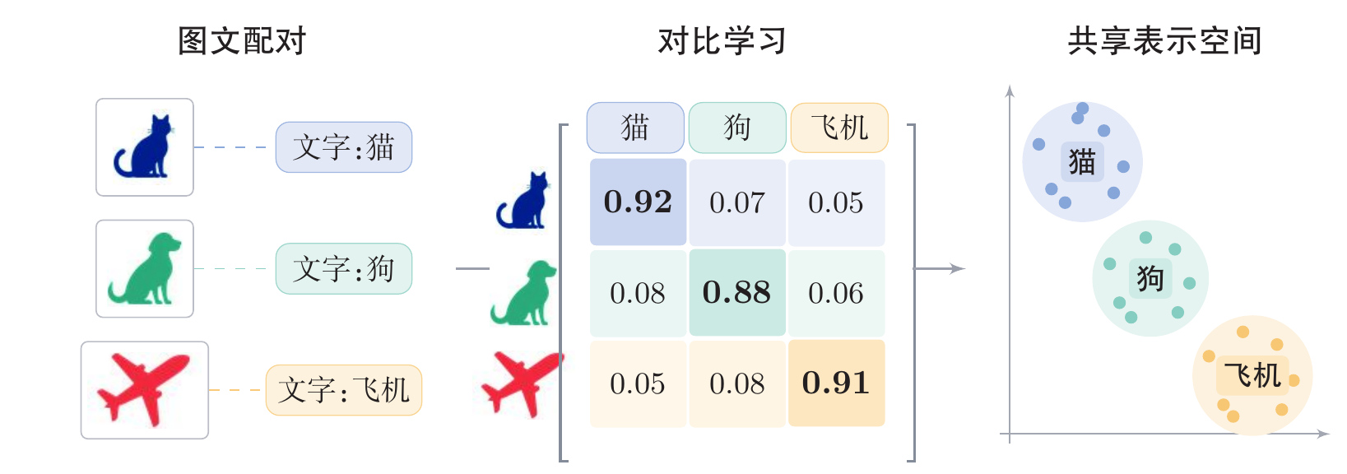
技术基础：统一表示空间与模态编码器
CLIP（OpenAI，2021）
约 4 亿对互联网图文，对比学习
配对的图文靠近，不配对的远离
零样本：“a photo of a {class}”
与图像比余弦相似度，最近者即预测
推广：CLAP 音频、VideoCLIP 视频、
UniXcoder 代码
图源：邱锡鹏《大模型与智能体》图 8.1 CLIP 的训练与零样本推断过程
模态编码器：只要输入能表示成词元序列，就能纳入同一个 Transformer
文本
天然是词或子词序列
图像
ViT 切 Patch，每块一个词元
视频
切成时空块：时间 × 空间
音频
切成片段或梅尔谱特征
对比学习是跨模态对齐的通用粘合剂：CLIP 自己不会画图，却替生成模型解决了“画什么”
Notes:
多模态的第一个技术基础，是让不同模态在同一个空间里可比较。左边是书里的图8.1。2021年OpenAI的CLIP用大约4亿对来自互联网的图文数据做对比学习：配对的图文嵌入在空间里靠近，不配对的远离。图中间这个矩阵，对角线上猫配猫0.92、狗配狗0.88、飞机配飞机0.91，非配对都很小。训练完成后，右边的共享空间里，猫的照片和文字“猫”住得近，狗和“狗”住得近。测试时把候选类别写成“a photo of a {class}”，和图像嵌入比余弦相似度，最相似的类名就是预测，这就是零样本分类，不用专门训练。
书里把它放回第4章的框架：对比学习和CLM、MLM并列为自监督三大范式。SimCLR的正样本是同一张图的两次增强，CLIP把正样本改成一张图加上对应文字。只要两种数据能找到大规模天然配对，就能用同一套对比损失推进对齐，所以后来有CLAP对齐音频、VideoCLIP对齐视频、UniXcoder对齐代码。
下面一行是第二个基础：Transformer统一处理多种模态。只要输入能表示成词元序列，就能纳入同一套框架。文本天然是词或子词；图像按ViT切成Patch，每块一个词元；视频切成时空块；音频切成片段或梅尔谱特征。
底部这句话是书里的判断：对比学习是跨模态对齐的通用粘合剂。CLIP自己不会画图，但它替会画图的模型解决了“到底要画什么”。
来源：邱锡鹏《大模型与智能体》第8章8.2节，图8.1，https://nndl.ai/

Slide 48
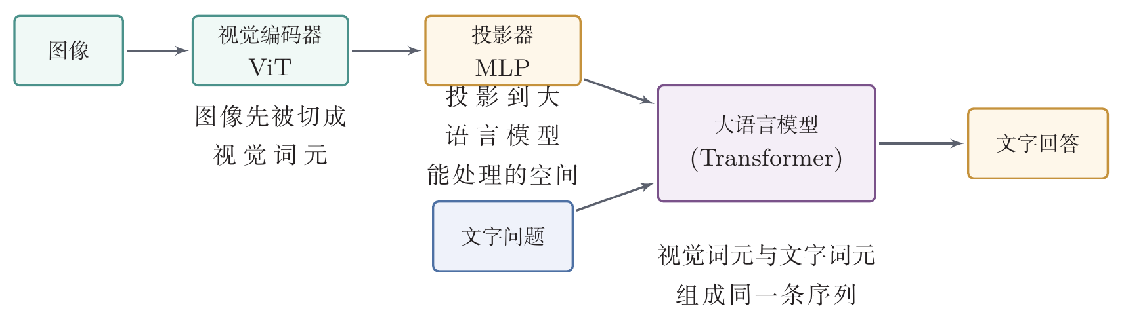
技术基础：模态对齐与连接（以 LLaVA 为例）
224×224 图像，14×14 Patch
→ 16×16 = 256 个视觉词元
LLaVA（2023）三模块
CLIP-ViT 视觉编码
MLP 投影器：参数最关键
Vicuna 大语言模型：只看到一串向量
图源：邱锡鹏《大模型与智能体》图 8.2 视觉-语言模型的典型接口结构
两阶段训练
阶段一：特征对齐
冻结编码器与大语言模型，只训投影器；图文对数据，便宜
阶段二：视觉指令微调
解冻大语言模型（或 LoRA）；“图+问+答”三元组 → 对话
变体：Q-Former 用 32 个查询词元压缩几百个视觉词元；动态切片读 1000 像素以上的小字
拼接多模态：编码器“翻译”+ 大语言模型“总编辑”；原生多模态：从训练起统一，潜力大、成本高
Notes:
有了编码器，下一步是怎么把视觉接进语言模型。左边是书里的图8.2：图像先经视觉编码器ViT切成视觉词元，再经MLP投影器投影到大语言模型能处理的空间，和文字问题的词元组成同一条序列，送进大语言模型生成文字回答。
右上角这个算式来自书里：视觉编码器把图像切成14乘14像素的Patch，一张224乘224的图被切成16乘16，也就是256个Patch，对应256个视觉词元。
右边是2023年开源社区备受瞩目的LLaVA架构：CLIP-ViT做视觉编码，因为它经过图文对比训练，输出已经和语言对齐得比较好；MLP做投影，书里说训练时投影器的参数最关键；Vicuna，也就是Llama的微调版，做大语言模型。大语言模型不知道某些词元不是字，它只看到一串向量，照常做注意力、推理和生成。
下面是两阶段训练。第一阶段特征对齐：冻住视觉编码器和大语言模型，只训练投影器，用图文对数据学“视觉到语言”的翻译，很便宜。第二阶段视觉指令微调：解冻大语言模型或用LoRA，用“图加问加答”三元组训练，LLaVA就靠这一步从描述模型变成对话模型。变体方面，BLIP-2提出的Q-Former用通常32个查询词元把几百个视觉词元压缩成32个，代价是丢些细节；动态切片让模型在1000像素以上分辨率也能读清小字。
最后对比两条路线：拼接多模态像给文字专家配摄影师和翻译，编码器是翻译官、大语言模型是总编辑；原生多模态从训练开始就统一，融合更深、潜力更大，但数据更复杂、算力更高、评估更难。
来源：邱锡鹏《大模型与智能体》第8章8.2.2与8.3.1节，图8.2，https://nndl.ai/

Slide 49
视觉-语言模型：三条路线与典型短板
按路线理解，而不是背产品名
理解侧短板
空间推理：A 在 B 左边、
C 在 A 和 B 之间
计数：多于 5 个常常不准
细节：小字、细微纹理不稳
专业领域：医学影像、显微镜、
天文图需专门训练
生成侧短板
一致性：同一角色跨图保持
外貌仍难
物理合理性：手指数、穿插、
光影方向
复杂场景：多物体提示词
只实现一部分
版权与伦理：深度伪造等
闭源前沿模型
OpenAI、Google、Anthropic 等：综合能力强；
边界随版本变，内部结构通常不公开
  13-layer CNN
  Input board position $s$
  Output: $p_{σ} (a|s)$, where$a$ is the next move
开源视觉-语言模型
LLaVA、InternVL、Qwen-VL、MOSS-VL：
可拆开、微调、部署，研究为何看错
垂直领域模型
医学影像、遥感、工业质检、文档理解：
需领域数据、专家标注、严格验证
从对齐到对话：GPT-4V 让模型能围绕图像对话；2023 年 Be My Eyes 接入 GPT-4V 推出“Be My AI”，
视障用户拍下任何东西，AI 用自然语言描述画面：读药瓶说明、看收据金额、认出朋友
典型风险：看起来像“看见了”，实际可能只是“合理地猜了”，流畅表达会掩盖视觉幻觉
Notes:
视觉-语言模型是目前最成熟的多模态大模型。书里建议，与其背一串产品名，不如按路线理解，左边是三条线。闭源前沿模型以OpenAI、Google、Anthropic等公司的多模态模型为代表，综合能力强，尤其擅长把图像、文档、代码截图和长上下文对话结合起来；但能力边界随版本变化，内部结构通常不公开，不能把产品说明当成可复现实验。开源视觉-语言模型如LLaVA、InternVL、Qwen-VL、MOSS-VL，让研究者能拆开、微调、部署，研究模型为什么会看错、怎样减少幻觉，以及怎样适配中文文档、工业质检、遥感图像。垂直领域模型面向医学影像、遥感、工业缺陷检测、文档理解，书里说识别照片里的猫和病理切片里的异常细胞不是同一种难度，需要领域数据、专家标注和严格验证。
右边是书里列的典型短板。理解侧：空间推理弱；计数常不准，特别是多于5个时；小字和细微纹理识别不稳定；专业领域需要专门训练。生成侧：同一角色跨图保持一致外貌很难；手指数量、物体穿插、光影方向偶尔出错；复杂场景的提示词往往只实现一部分；还有版权、所有权和深度伪造等伦理问题。
灰色条是一个温暖的例子：GPT-4V这类模型让视觉-语言模型从贴标签走向围绕图像对话。2023年Be My Eyes和OpenAI合作推出Be My AI，视障用户拍下任何东西，AI就能描述画面，让一部分人第一次独立完成原本要依赖他人的事。
最后提醒：模型看起来像是看见了，实际可能只是合理地猜了，所以多模态能力越强，评测和可解释性越重要。
来源：邱锡鹏《大模型与智能体》第8章8.3节，https://nndl.ai/

Slide 50
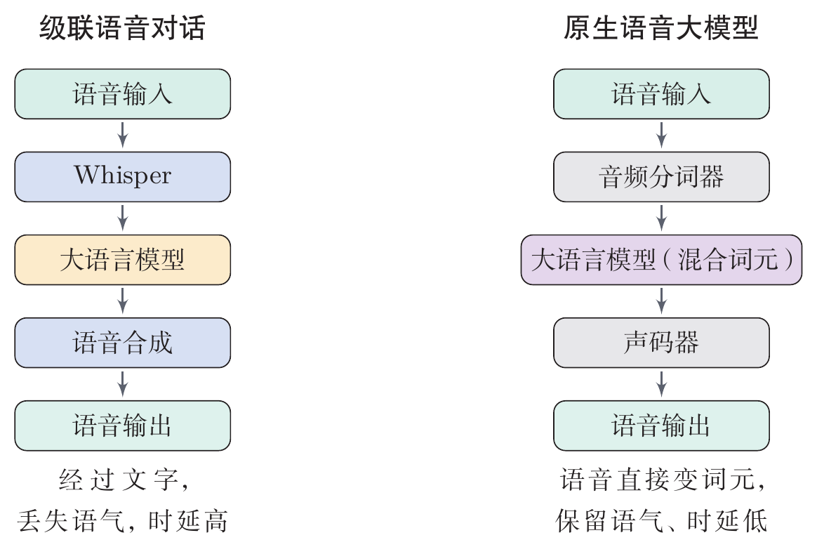
语音与音频：从级联到原生
Whisper（2022）：68 万小时多语言语音-文本训练；梅尔谱 + Transformer，即先把声音变成“时间 × 频率”图像
级联的代价
时延高：三段串联，
端到端常在秒级
丢失非语言信号：语调、
情绪、叹息、笑声都不见
不会“打断”：做不到接话、
附和“嗯”
原生带来的能力
低时延流式：几百毫秒量级
（GPT-4o，2024 年 5 月）
保留语气：可兴奋、安抚、
讲故事
全双工：Moshi（Kyutai，
2024 开源）边听边想、可插话
图源：邱锡鹏《大模型与智能体》图 8.3 语音与大语言模型结合的两种思路
原生路线的关键：语义词元编码“说了什么”，声学词元编码音色、语气、韵律，两者结合
Notes:
音频的特殊之处在于它天然带有时间展开结构，既有词语内容，也有说话人特征、停顿、重音、情绪和节奏。
顶部是语音识别的里程碑：OpenAI在2022年发布Whisper，论文报告用68万小时多语言语音文本数据训练并开放模型。它的骨架是梅尔谱加Transformer：一秒16kHz音频有16000个采样点，先切成25毫秒的小片做傅里叶变换，再按人耳敏感度分组，得到一张时间乘频率的图像，相当于声音的照片，再交给Transformer编码解码。
中间是书里的图8.3，语音和大语言模型结合的两种思路。左边级联：Whisper转文字，大语言模型生成回答，语音合成读出来，早期Siri、Alexa、2023年的ChatGPT语音模式都是这样。代价写在左边卡片里：三段串联时延高，端到端容易停在秒级；转成文字后语调、情绪、叹息、笑声都丢了；也做不到人类对话里的接话、附和和打断。
右边原生：音频分词器把波形变成语音词元，常见代表有EnCodec、Mimi；大语言模型在文字和语音的混合词元上预测；声码器把输出还原成波形。右侧卡片是它带来的能力：语音词元边生成边播放，时延降到几百毫秒量级，2024年5月GPT-4o的语音模式让大众第一次强烈感受到；回答可以兴奋、安抚、讲故事；Kyutai在2024年开源的Moshi把听和说并行建模，实现全双工。
底部是关键：语义词元编码说了什么，声学词元编码音色、语气、韵律和背景，两类结合才能既表达内容又保留声音特点。
来源：邱锡鹏《大模型与智能体》第8章8.4节，图8.3，https://nndl.ai/

Slide 51
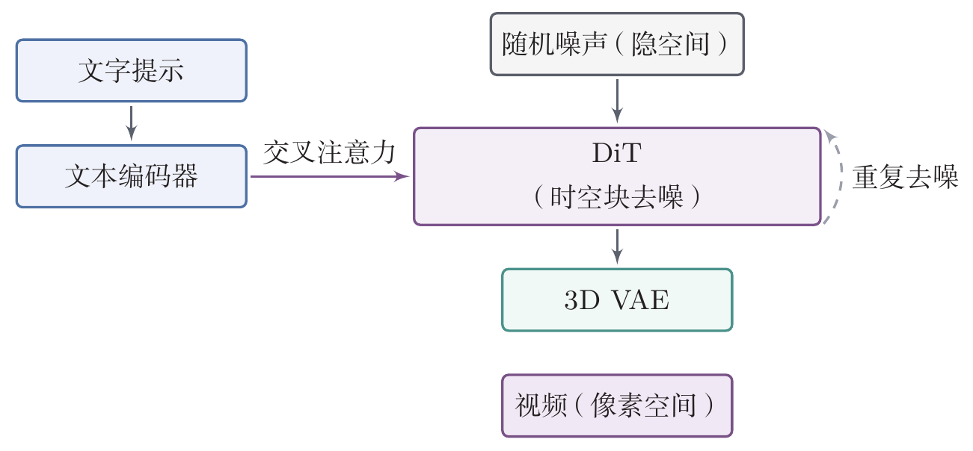
视频：理解看时序，生成靠扩散 Transformer
视频理解：4 步
隐空间扩散
3D VAE 时空同时降采样，
在小得多的隐空间去噪
① 抽帧：如每秒 1 帧，40 分钟 → 2400 帧
② 每帧编码：视觉编码器 → 视觉词元
扩散 Transformer
切成时空块，每块
一个词元；Sora 为
典型代表之一
③ 时序拼接：按时间串联，可插“[第 15 秒]”
④ 大语言模型看序列回答
图源：邱锡鹏《大模型与智能体》图 8.4 DiT 的视频生成流程
最大挑战是上下文：每帧几百词元，电影上百万 → 自适应抽帧、Q-Former 压到 32 个、长上下文、层级处理
生成五大挑战
时间一致性
物理合理性
长度
一致的角色
音画同步
图像错了是一只猫多条腿；视频错了这条腿还会瞬移：难点在让画面在时间中保持一致
Notes:
如果说图像增加的是空间维度，视频增加的就是时间维度。拿起杯子和放下杯子单帧看可能相似，区别在动作顺序。
左边是视频理解的主流做法，在视觉-语言架构上扩展四步：抽帧，比如每秒一帧，40分钟视频抽成2400帧；每帧送进视觉编码器得到视觉词元；按时间顺序串成长序列，有时插入“第15秒”这样的时间戳；最后交给大语言模型回答。中间这行灰字是最大挑战：每帧几百个词元，一部电影就是上百万个词元。应对办法有自适应抽帧、用Q-Former或空间汇聚把每帧256个词元压到32个甚至更少、更长的上下文、以及先粗看再细看的层级处理。
中间是书里的图8.4，DiT视频生成流程。文字提示经文本编码器，通过交叉注意力注入；DiT从隐空间的随机噪声出发重复去噪；最后3D VAE解码回像素空间的视频。右边两个关键技术：一是隐空间扩散，书里说10秒、每秒24帧的1080p视频像素值就在数亿到十亿级，所以先用3D VAE时空同时降采样，在小得多的隐空间里去噪；二是扩散Transformer，把隐空间立方体切成时空块，每块当一个词元。Sora的公开报告明确采用扩散加Transformer加时空块，常被视为这条路线的典型代表之一。书里也提醒，离散词元路线如VideoPoet、MAGVIT也在发展。
下面是书里列的视频生成五大挑战：时间一致性、物理合理性、长度、一致的角色、音画同步。
红条是书里的比喻：图像错了最多是猫多一条腿；视频错了，这条腿还可能前一秒在左边、后一秒瞬移到右边。难点正是让画面在时间中保持一致。
来源：邱锡鹏《大模型与智能体》第8章8.5节，图8.4，https://nndl.ai/

Slide 52
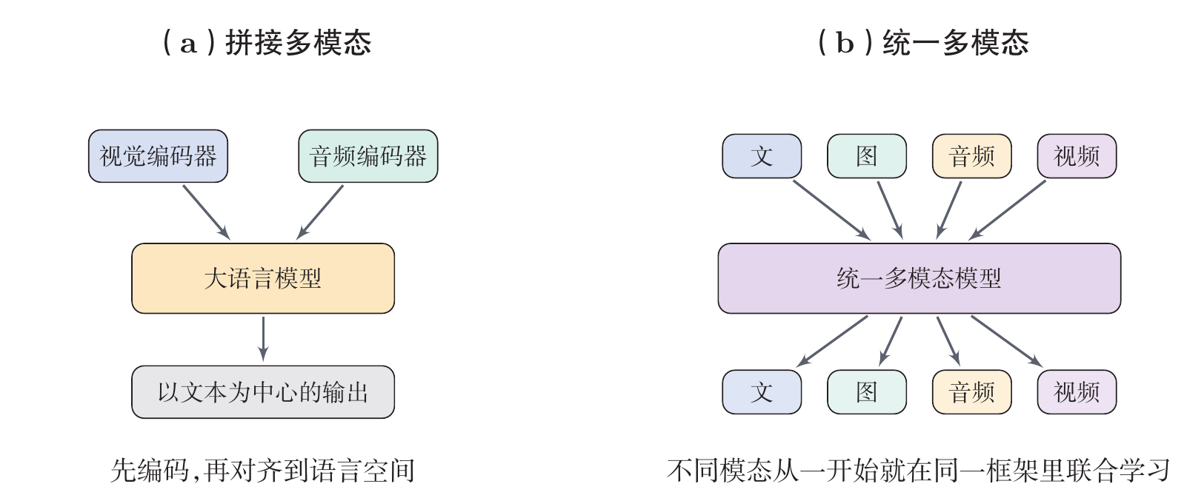
统一多模态与生成：从拼接到原生
扩散模型
先加噪再去噪；
VAE 压到隐空间
（如 128×128×4）
GPT-4o（2024.5）
从训练起同时收发
文本、图像、音频；
语音时延几百毫秒
自回归路线
图像离散成词元，
逐格预测下一个
AnyGPT（2024）
全部模态转离散词元，
Llama 2 7B 底座
图源：邱锡鹏《大模型与智能体》图 8.5 拼接多模态与统一多模态
更现实的统一：“部分统一、部分专门化”
核心推理层越来越共享，感知前端、生成后端与任务模块仍按模态专门设计：目标不是抹平差异，而是保留差异地协作
原生统一模型文本仍略弱于专门文本模型、图像略弱于 Stable Diffusion：统一是趋势，专业化仍有位置
Notes:
这一页讲多模态的两种系统倾向，中间是书里的图8.5。左边拼接多模态是语言中心式：视觉编码器、音频编码器先编码，再对齐到语言空间，推理和生成的中心仍是大语言模型，输出以文本为中心。右边统一多模态把文、图、音频、视频都看成可以进入同一框架的词元，从一开始就联合学习，输入输出都可以是多种模态。书里说前者工程路径更清晰、更容易继承语言模型积累；后者试图迈向更完整的统一表示。
左边两张卡是生成的两条路线。扩散模型先把图像破坏成噪声，再训练网络一步步去噪；直接在1024乘1024像素上扩散太贵，主流做法先用VAE压到如128乘128乘4通道的隐空间，Stable Diffusion系列这样做，算力成本降到原来的几十分之一。另一条是自回归路线：把图像离散成词元，像语言模型那样逐格预测，好处是和文字词元自然混合，便于统一理解、生成和多轮编辑，难点是画质、速度和一致性还在追赶扩散模型。
右边是原生统一的两个代表。GPT-4o在2024年5月发布，从训练阶段就同时接收文本、图像、音频，输出也可以是这三种，语音对话时延降到几百毫秒。AnyGPT是OpenMOSS团队等在2024年提出的开放探索：所有模态都转成离散词元，文字用Llama 2分词器、图像用SEED、语音用SpeechTokenizer、音乐用Encodec-32k，以Llama 2 7B为底座做自回归预测。
灰色框是书里的判断：多模态系统很可能长期保持部分统一、部分专门化，共享核心表示加上适配模块。红条是现状：原生统一模型在文本上仍略弱于专门文本模型，在图像上略弱于Stable Diffusion这样的专业模型。
来源：邱锡鹏《大模型与智能体》第8章8.7节，图8.5，https://nndl.ai/

Slide 53
多模态的应用版图与评测边界
应用：从“聊天框”走向“真实任务接口”
评测与边界：错误藏在感知里
无障碍
Be My AI、实时字幕、声音银行
教育
Khanmigo、NotebookLM 播客
跨模态幻觉
看错小字仍很自信，更具欺骗性
联合评测
答案对，却可能用错了证据
创作
Firefly 局部生成、分镜预演、NPC
医疗
OCT 眼病筛查：只做辅助
音画因果
时间同步 ≠ 因果对齐
评估困难
FVD、人眼、时间一致性各有局限
办公
会议纪要、屏幕代操作
机器人
VLA：图像 + 指令 → 动作
计算成本
1 分钟 24f/s 视频 = 1440 帧
隐私与来源
人脸、声纹难匿名；水印长期攻防
示意图据邱锡鹏《大模型与智能体》8.8–8.9 节内容绘制
“一个全感官助手如果没有权限边界，就不是助手，而是一个住在手机里的八卦邻居。”——邱锡鹏《大模型与智能体》8.9.1
高风险场景：会看影像 ≠ 能独立判断；证据溯源、人工复核和权限边界不可缺少
Notes:
这一页的示意图是根据书里8.8和8.9节的内容画的。左边是应用版图，书里说多模态正在把大模型从聊天框推进到真实任务接口。无障碍：Be My AI帮视障用户读药瓶和菜单，实时字幕帮听障用户，声音银行让渐冻症患者保留自己的声线。教育：可汗学院2023年推出基于GPT-4的Khanmigo，不直接报答案而是苏格拉底式引导；NotebookLM能把讲义转成约10分钟的双人播客。创作：Adobe Firefly在Photoshop里做局部生成，视频生成适合分镜预演，游戏里有能看能听能说的NPC。医疗：DeepMind与Moorfields眼科医院用OCT图像识别多种眼病，书里强调只做辅助，最终拍板的是医生。办公：会议纪要、屏幕代操作，后者真正可靠靠的是权限、沙箱、确认和日志。机器人：视觉-语言-动作模型如RT-1、RT-2，把图像、指令和动作统一起来。
右边是评测与边界。书里说多模态的失败更隐蔽，因为错误藏在感知环节，却以自然语言出现。跨模态幻觉：看错小字仍很自信，而且有图有音更容易让人放松警惕。联合评测：问杯子为什么碎了，模型可能只看画面猜对，并没用到碎裂声。音画因果：时间同步不等于因果对齐，警报可能来自画外。评估困难：FVD、人眼判断、时间一致性各有局限，综合评估至今没有标准。计算成本：1分钟24帧每秒的视频就是1440帧高分辨率图像。隐私与来源：人脸和声纹难匿名，水印和溯源是长期攻防。
下面引用书里的一句话：一个全感官助手如果没有权限边界，就不是助手，而是住在手机里的八卦邻居。红条是结论：会看医学影像不等于能独立做医学判断，高风险场景里证据溯源、人工复核和权限边界不可缺少。
来源：邱锡鹏《大模型与智能体》第8章8.8–8.9节，https://nndl.ai/

Slide 54
七、大模型工程
Notes:
进入第七部分：大模型工程，对应书的第6章“从训练到推断”。
书里开篇说，一个大模型从被设计出来到真正服务用户，中间隔着两套差别巨大的工程系统：训练系统负责把模型造出来，推断系统负责把模型用起来。表面看都是让GPU跑模型，账本却几乎完全不同。训练账本关心的是怎样让几千张显卡连跑几周不出大故障，能不能在固定预算下做更多有效实验；推断账本关心的是每次请求能不能在几百毫秒内吐出第一个字，单位词元成本能不能压到可持续，并发上来后能不能不崩。
书里给了一个直观画面：千亿参数量级的模型训练，是几千张高端加速卡连续运行数周甚至数月，任何一台机器故障都可能中断整个训练，回滚几小时甚至几天的计算；数据管线、检查点、网络拓扑、监控告警、机器替换流程，这整套准备往往比模型代码本身更占时间，也更决定成败。小规模实验像在本地训练一只宠物，大模型训练更像造一条连续运行数周的工业生产线。
书里还有一句话很适合作为这部分的主线：算法研究在问“这个模型为什么有效”，训练系统在问“这件事怎样才能反复做到”。接下来我们先讲训练系统：并行、显存、吞吐和训练平台；再讲推断系统：预填充与解码、KV缓存、调度压缩，以及生产级推断平台。
来源：邱锡鹏《大模型与智能体》第6章开篇，https://nndl.ai/

Slide 55
训练账本①：并行的四种基本方式
四个约束反复拉扯：并行怎么切 · 显存怎么省 · 精度怎么稳 · 通信和吞吐怎么打平
数据并行 DP
每卡一份完整模型，喂不同数据分片
步末一次 AllReduce，通信 ∝ N，最易跨节点
张量并行 TP
同一层的大矩阵拆到多卡共同计算
每层前向 2 次 AllReduce，几乎只在 NVLink
流水线并行 PP
不同层分到不同卡，微批次分段推进
P2P 传激活；起步收尾有流水线气泡
专家并行 EP
MoE 的不同专家分布在不同卡
路由结果决定词元送到哪里执行
3D 并行典型配置：175B 模型 × 1024 张 A100
TP = 8
同节点 NVLink
PP = 16
可以跨节点
DP = 8
最外层，带宽要求最低
1024 张卡
1024/(8×16) = 8
×
×
=
ZeRO-3/FSDP 切“谁持有完整参数”，张量并行切“谁算同一层”：两者可叠加；再加专家并行就成 4D 甚至 5D
选型原则：通信重的切法放进高带宽链路，再用通信-计算重叠把通信藏进计算间隙
Notes:
训练账本的第一项是并行。书里说，一次大模型训练背后有四个约束反复拉扯：并行怎么切、显存怎么省、数值精度怎么稳、通信和吞吐怎么打平。
单卡算力和显存都有限，所以要并行。第一种是数据并行：每张卡放一份完整模型，喂不同数据分片，各自算梯度，在训练步末尾做一次全局归约AllReduce，通信量正比于参数总量N，频率低，最容易跨节点。模型装不下单卡时要把模型切开：张量并行把同一层的大矩阵拆到多卡，Megatron风格下每层前向要做两次AllReduce，注意力一次、MLP一次，频率极高，所以几乎只在同节点的NVLink上做。流水线并行把不同层分到不同卡，微批次像流水线一样分段推进，层间P2P传激活，但起步和收尾有部分设备空转，叫流水线气泡。MoE出现后又有专家并行，不同专家放在不同卡上，由路由决定词元送到哪里。
中间是书里的3D并行典型配置：175B模型用1024张A100，张量并行8放在同节点NVLink上，流水线并行16可以跨节点，数据并行8放最外层，1024除以8乘16正好是8份副本。书里还对比了ZeRO-3和FSDP：它切的是谁持有完整参数，张量并行切的是谁算同一层，两者不是替代关系。加上专家并行就成了4D甚至5D并行，工程复杂度就来自这一层层切分的乘法。
红条是选型原则：把通信开销大的切法放在高带宽链路里，同时让通信和计算重叠执行，把通信藏在前向和反向的间隙中。
来源：邱锡鹏《大模型与智能体》第6章6.1.1节，https://nndl.ai/

Slide 56
训练账本②：显存怎么省、吞吐怎么提
ZeRO：把状态在数据并行维度上切片
混合精度
FP16/BF16 做大部分计算，敏感状态保留高精度
参数
梯度
优化器状态（2～3 倍参数）
普通 DP
完整副本
完整副本
完整副本
梯度检查点
如每 4 层存一份激活：显存省 50% 以上，计算约 +33%
ZeRO-1
完整副本
完整副本
切片 1/N
ZeRO-2
完整副本
切片 1/N
切片 1/N
融合算子
FlashAttention：中间显存 O(N²) → O(N)，速度反而更快
ZeRO-3
切片 1/N
切片 1/N
切片 1/N
稳定三件套
梯度裁剪（典型 1.0）、权重衰减、回滚重放
FSDP 是 ZeRO-3 思想的 PyTorch 官方实现；越往下越省显存，
代价是通信开销显著增加
通信优化（梯度分桶、重叠、拓扑感知）常决定同一套硬件跑出 40% 还是 60% 的理论峰值
Notes:
训练账本的第二项是显存和吞吐。左边是根据书里描述画的ZeRO示意图。普通数据并行每张卡都存一份完整的参数、梯度和优化器状态，卡越多浪费越大。微软DeepSpeed提出的ZeRO把这些状态在数据并行维度上切片：ZeRO-1只切优化器状态，在Adam里它是参数的2到3倍，一下切掉一大块；ZeRO-2再切梯度；ZeRO-3连参数也切，前向前临时取过来、用完即释放，代价是通信显著增加。PyTorch的FSDP是ZeRO-3思想的官方实现，已成为开源训练的事实标准之一。
右边四张卡。混合精度：大部分计算用FP16或BF16，省显存、提算力利用率，敏感状态保留较高精度。梯度检查点：只保留少数关键层的激活，比如每4层存一份，反向时重算，书里说一般可省50%以上显存，代价是计算量增加约33%，典型的时间换空间。融合算子：把LN、激活、Softmax这些读写显存多的小操作合成一个核函数，FlashAttention把注意力三步融合，中间显存从N平方降到N，速度反而更快。稳定三件套：梯度裁剪把全局范数限在阈值内，典型值1.0；权重衰减就是AdamW里的W；损失尖峰时回滚到检查点、跳过问题数据重来，Meta在OPT-175B训练日志里记录了几十次这样的回滚。
红条：梯度分桶、通信与计算重叠、NCCL拓扑感知这些通信优化对用户透明，却常常决定同一套硬件跑出40%还是60%的理论峰值利用率。书里还强调，通信经常比算力更快成为瓶颈，设备慢下来往往是在等数据、等同步。
来源：邱锡鹏《大模型与智能体》第6章6.1.2–6.1.3节，https://nndl.ai/

Slide 57
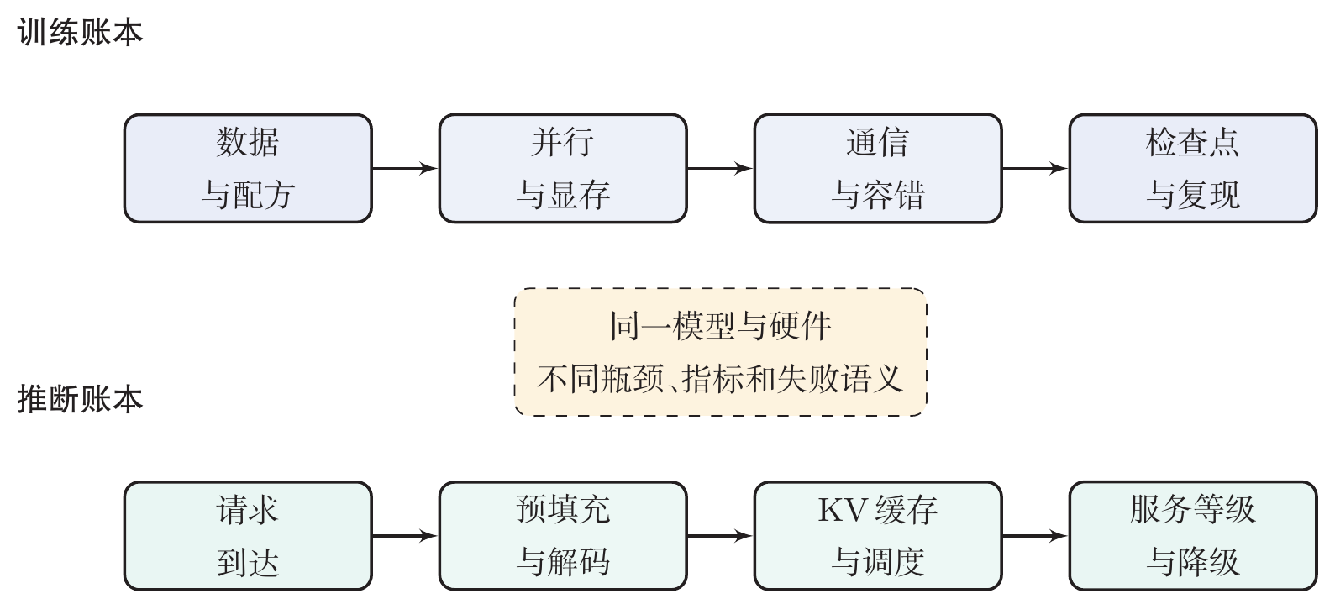
训练平台：从“跑通一次”到“持续迭代”
监控、容错与复现
  盯吞吐、梯度、显存峰值、专家负载等前兆
  检查点要一致恢复参数、优化器、随机数和数据位置
配方与实验节奏
  学习率、Warmup、数据混合当作可复用配置
  小规模验证趋势，再放大验证
集群调度与数据通路
  拓扑感知调度、优先级、抢占与断点续训
  长度分桶、样本打包，避免“算力在等数据”
Megatron-LM
  可组合的并行框架：把稀缺工程经验规模化
图源：邱锡鹏《大模型与智能体》图 6.1 训练系统与推断系统的两个账本
训练：把成本花在有效实验上
长周期生产线：稳定跑完、可追踪、可复现
推断：把成本花在每一次真实回答上
服务窗口：低时延、低成本、可降级
大模型时代的训练工程，越来越像在建设一座工厂，而不是完成一次实验
Notes:
书里说，6.1节讲单次训练怎么跑通，6.2节讲团队怎样反复、稳定、可复现地训练：前者考验账本，后者考验平台。
左边四点。监控、容错与复现：除了看损失，还要看吞吐是否悄悄下滑、梯度是否异常、显存峰值是否逼近上限、MoE专家负载是否失衡，很多事故先以不起眼的前兆出现；检查点不是简单定时存盘，要能一致恢复参数、优化器状态、随机数状态和数据迭代位置。配方与实验节奏：学习率、Warmup、Batch增长、数据混合这些选择组合起来决定训练是否平稳，要当成可记录、可复用的配置；先在小规模验证趋势，再放大验证。集群调度与数据通路：大作业对资源形状敏感，需要拓扑感知调度、优先级、抢占和断点续训；数据要经过读取、清洗、分片、打乱、词元化、打包等一长串流程，长度分桶和样本打包能减少填充浪费，避免算力在等数据。Megatron-LM把张量、流水线、数据并行组织成可组合的框架，把稀缺的工程经验规模化。
右边是书里的图6.1，这是全章最重要的区分：训练账本是数据与配方、并行与显存、通信与容错、检查点与复现；推断账本是请求到达、预填充与解码、KV缓存与调度、服务等级与降级。同一模型与硬件，瓶颈、指标和失败语义都不同。书里的话是：训练系统把成本花在有效实验上，推断系统把成本花在每一次真实回答上。
最后一句也是书里的：大模型时代的训练工程越来越像在建设一座工厂，而不是完成一次实验。下一页我们就转到推断。
来源：邱锡鹏《大模型与智能体》第6章开篇与6.2节，图6.1，https://nndl.ai/

Slide 58
推断账本①：预填充与解码
一次生成分两段：瓶颈不同，用户感受到的“首字慢”和“续写慢”也不同
提示词
上下文
历史对话
预填充 Prefill
整段输入一次送入，容易并行
compute-bound · GPU 利用率 60%–80%
解码 Decode
自回归逐词元生成，天然串行
memory-bound · GPU 利用率 20%–40%
决定首字时延 TTFT
决定逐字时延 TPOT
端到端时延 = TTFT + TPOT × 输出长度
有用的指标：P99 时延不超过 500ms 时的词元聚合吞吐
解码策略：温度 p_i ∝ exp(z_i / τ)
常用 0.7；代码 0.1～0.3，创作 0.8～1.2；配合 Top-p
为什么解码慢：每生成 1 个词元都要把整套权重和越来越长的 KV 缓存从 HBM 拉一遍
MLP 权重多请求共享 → 连续批处理能分摊；注意力各读各的 KV 缓存 → 只能从缓存占用下手；预填充与解码分池部署
推断变快不是把解码拉回 compute-bound，而是在 memory-bound 前提下尽量提高有效吞吐
Notes:
从这一页开始讲推断账本。书里说，训练受限于显存和通信，推断更受限于时延、吞吐和缓存；而且对大多数产品来说，真正长期烧钱的往往是推断。
一次生成分两个阶段。预填充把整段提示词、上下文和历史对话一次送进模型，计算量大但容易并行，落在compute-bound区，书里给的GPU利用率往往能到60%到80%，它决定首字时延TTFT。解码是自回归地一个词元接一个词元生成，天然串行，每生成一个词元都要把整套权重和越来越长的KV缓存从HBM拉一遍，落在memory-bound区，GPU利用率通常只有20%到40%，它决定逐字时延TPOT。
左下是书里的公式：端到端时延等于TTFT加TPOT乘输出长度。书里还强调吞吐和时延是矛盾的，真正有用的指标是“P99时延不超过500毫秒的前提下，词元聚合吞吐是多少”。
右下是解码策略。温度是对logit的缩放，p_i正比于exp(z_i/τ)：温度低趋近贪心，温度高更随机，常设0.7左右；书里建议严谨的代码生成用0.1到0.3，创意写作用0.8到1.2，通常配合Top-p核采样过滤长尾。
下面两行解释为什么解码慢以及怎么办：MLP部分的权重在多个请求间共享，所以连续批处理能让权重读一次给多人用，把解码吞吐数倍放大；注意力部分每个请求只能读自己的KV缓存，批处理帮不上，只能从缓存占用下手，这就是PagedAttention的动机；预填充和解码也越来越被分到不同资源池。
红条是书里的总结：推断变快靠的不是把解码拽回compute-bound，而是在memory-bound的前提下尽量提高有效吞吐。
来源：邱锡鹏《大模型与智能体》第6章6.3.1–6.3.2节与6.3.7.1节，https://nndl.ai/

Slide 59
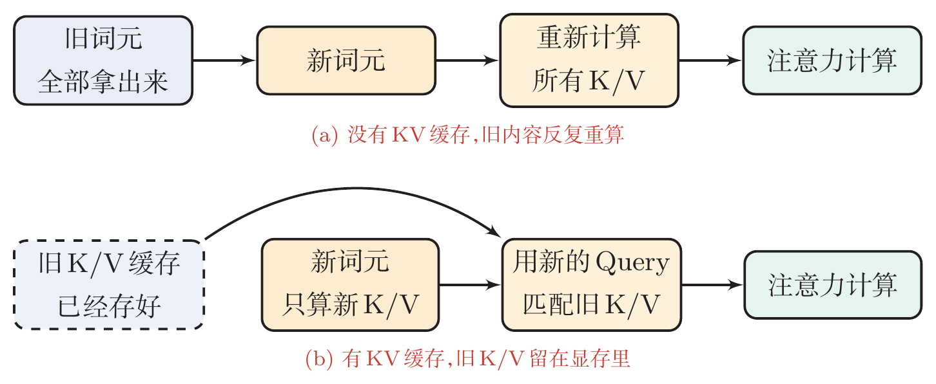
推断账本②：KV 缓存、调度与压缩
KV_mem = 2 × L × n_kv_heads × d_head × s × b × bytes
Llama 3 70B（L=80，8 个 KV 头，d=128，BF16）
8K 序列 ≈ 2.5 GB；128K ≈ 40 GB，近半张 H100
GQA 把 64 头压成 8 个 KV 头 → 缓存省 8 倍
图源：邱锡鹏《大模型与智能体》图 6.2 KV 缓存复用旧内容
分页注意力
像 OS 分页管理缓存块，减碎片、提并发
前缀缓存
共享系统提示、工具说明的前缀
连续批处理
边生成边接纳新请求、释放旧请求
量化
GPTQ、AWQ 低比特权重；FP8
蒸馏
小模型模仿大模型，模型分层分流
投机解码
草稿先猜，目标模型并行验证
投机解码按 min(1, p_target/p_draft) 接受草稿：输出分布与目标模型完全一致
Notes:
左上是书里的图6.2。没有KV缓存时，每生成一个新词元都要把旧内容的K和V重新算一遍；有KV缓存时，旧的K/V已经存在显存里，新词元只算自己的K/V，再用新的Query去匹配旧的索引卡。书里的比喻是写侦探小说的资料夹：不必把前文重读一遍。
但KV缓存不是免费的。右上是书里的式6.1：KV显存等于2乘层数L乘KV头数乘每头维度乘序列长度s乘batch b乘每元素字节数，2来自K和V两份。代入Llama 3 70B：80层、GQA下8个KV头、每头128维、BF16，单条8K序列约2.5GB；到128K就接近40GB，快到一张H100 80GB的一半。所以长上下文的真实瓶颈常常不是参数而是KV缓存。这也解释了MQA、GQA、MLA为什么流行：Llama 3 70B把64个头压成8个KV头，缓存直接省8倍。
中间一行是缓存管理和调度：PagedAttention像操作系统分页一样把缓存拆成小块，减少碎片、提高并发；前缀缓存让共享同一段系统提示、工具说明的请求复用缓存；连续批处理边生成边接纳新请求、边结束边释放老请求。vLLM、SGLang、TensorRT-LLM、LMDeploy都是这方面的框架。
下面一行是让模型本身更容易跑：量化用更少比特表示参数，如GPTQ、AWQ低比特权重和FP8；蒸馏让小模型模仿大模型，配合模型分层分流；投机解码让快速草稿模型先猜一段，目标模型并行验证。
红条是投机解码的接受准则，式6.2：按min(1, p_target/p_draft)接受，被拒绝时按修正分布重采样，输出分布与目标模型完全一致。书里还提醒，草稿不够准时投机越长反而越慢，所有优化都要针对具体模型和硬件实测。
来源：邱锡鹏《大模型与智能体》第6章6.3.3–6.3.7节，图6.2，https://nndl.ai/

Slide 60
生产级推断平台：稳住服务等级
可观测性与容灾
  看队列积压、缓存命中、取消率、超时重试
  降级：高峰切轻模型，保住关键流量
弹性伸缩与多租户
  冷池 / 温池 / 热池应对冷启动
  配额、限流、优先级，防“吵闹邻居”
失败语义与发布
  超时 ≠ 动作没生效；取消分前台、后台、作废
  影子环境 → 小流量 → 主路径灰度发布
一次请求的路径（据第 6.4 节绘制）
请求到达
多团队、多产品共享资源池
准入与配额
按租户限并发、词元预算、速率
分层路由
高价值 → 强模型；常规 → 轻路径
降级与回退
最优路径不可用时退而不崩
重试按动作分：纯推断 / 只读 / 幂等写入 / 非幂等写入
训练决定模型有什么能力；推断系统决定这些能力能否大规模、可持续、可负担地交付
Notes:
最后一页讲生产级推断平台。书里说，推断是长期在线服务，要回答的不再是模型怎么算得快，而是系统在故障、流量峰值和版本切换中如何不崩溃。
左边三组要点。可观测性与容灾：除了GPU利用率、吞吐和时延，还要看队列积压、缓存命中率、请求取消率、结构化输出失败率、超时重试比例；很多线上问题根子在调度失衡而不是模型变差。容灾要靠降级：高峰时切到更轻的模型、结构化输出失败时回退保守模板、部分节点失效时优先保住关键业务。弹性伸缩与多租户：大模型服务有明显的预热成本，权重加载、编译、前缀缓存填充都要时间，所以要在冷池、温池、热池之间分层管理；多个团队共享资源池时要用配额、限流、优先级和准入控制，避免少数重负载租户拖慢所有人的“吵闹邻居”现象。失败语义与发布：在智能体系统里，超时不等于动作没生效，取消要分前台取消、后台终止和结果作废三层；新版本先进影子环境比较，再小比例流量，最后才进主路径。
右边是根据6.4节画的一次请求的路径：请求到达，经过准入与配额，再按任务价值分层路由，高价值请求走强模型和更保守的解码，常规请求走便宜路径，最优路径不可用时走降级与回退，退而不崩。底下这行是书里的重试分类：纯推断和只读查询重试代价低，幂等写入要靠请求标识防重复，非幂等写入是否允许自动重试要单独作为策略。
红条是书里的判断：训练决定模型拥有什么能力，推断系统决定这些能力能否被大规模、可持续、可负担地提供出去。到这里，大模型工程这一部分就讲完了。
来源：邱锡鹏《大模型与智能体》第6章6.4节，https://nndl.ai/

Slide 61
八、算力底座
Notes:
进入第八部分：算力底座，对应书的第9章“钢与硅：从GPU到万卡集群”。这一章开头引了黄仁勋的一句话：数据中心就是新的AI工厂。
书里说，前面几章讲的都是模型的软件面：架构怎么设计、参数怎么训练、提示怎么写、多模态怎么对齐。但大模型不是凭空跑起来的，背后是一整套钢与硅做成的物理底座：芯片、机柜、电网、冷却液、光纤。GPT-3级别的训练已经进入千卡级，GPT-4的训练规模虽未公开，但外界通常估计在万卡级以上；到2025年前后，前沿训练和大规模推断已经开始讨论乃至部署数万卡级集群。算力从“有了更好”的加分项，变成了一道与芯片、电力、能源结构、地缘政治纠缠在一起的硬约束。
这一部分沿着书里的线索走：先把一颗H100捧在手里看清楚，认一认芯片江湖的几大派别；再看它怎样被拼成服务器、装进机柜、堆满机房，长成要单独谈电、谈水、谈选址的数据中心；接着顺着电费账单走进算力主权；最后落回一个具体问题：同样的GPU，能不能靠更聪明的工程榨出更多算力。书里的总结是，现代AI既是算法工程，也是把电、热、网络、芯片塞进一栋楼、再塞进一盘国家棋局的系统工程。
来源：邱锡鹏《大模型与智能体》第9章开篇，https://nndl.ai/

Slide 62
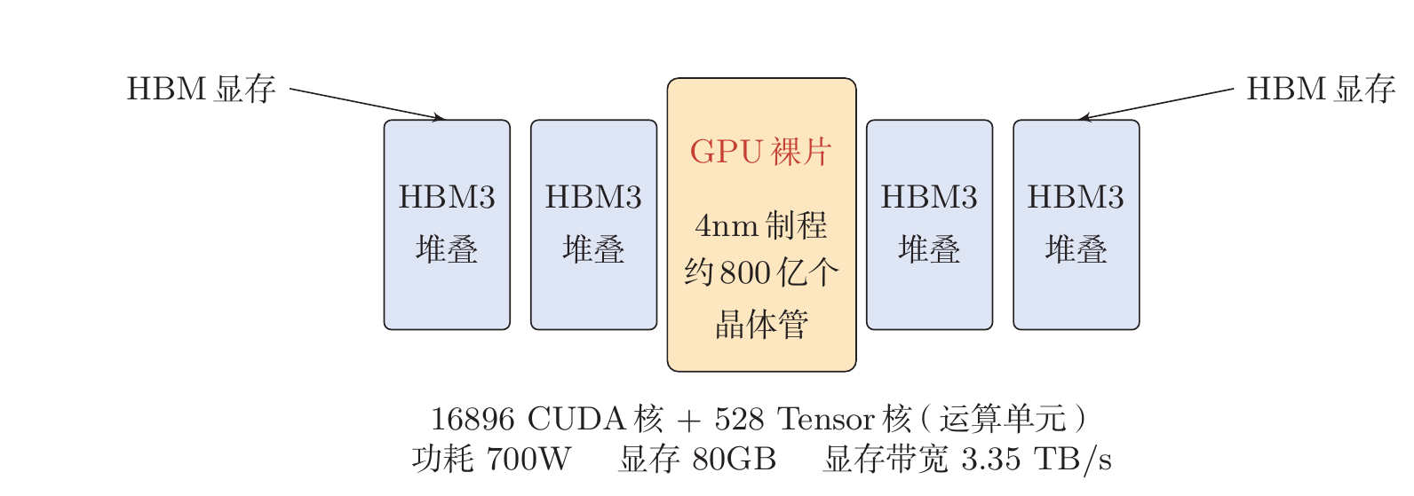
一颗 H100 是什么：掌心里的算力工厂
H100（NVIDIA，2022）
台积电 4nm，约 800 亿个晶体管
约 1.7 万 CUDA 核 + 500 多 Tensor 核
80GB HBM3，带宽 3.35 TB/s
功耗 700W（SXM），≈ 小型电烤箱
单价：分析师估计数万美元区间
图源：邱锡鹏《大模型与智能体》图 9.1 一颗 H100 SXM5 80GB 的封装结构示意
竞争单位正在从“一块 GPU”扩展到“一座液冷机柜”
H100 · 2022
单卡 80GB，大模型训练的参照硬件
B200 · 2024.3
两颗裸片芯粒封装，显存约 180GB，功耗千瓦级
GB200 NVL72
一柜 72 GPU + 36 Grace CPU，NVLink 全互联，百千瓦级
显存容量与带宽的代际跃迁（80→180GB、3.35→8 TB/s），往往比 TFLOPS 翻倍更改变部署可行性
Notes:
先把一颗H100捧在手里看清楚。左边是书里的图9.1，H100 SXM5 80GB的封装结构：中间是GPU裸片，四周是HBM3显存堆叠，整体大约一块巧克力大小。
右边是书里列的关键参数。H100是NVIDIA在2022年推出的旗舰AI芯片，到2024年仍是大模型训练里最常被用作参照的硬件。台积电4nm制程，约800亿个晶体管，书里说相当于地球人口10倍的微型开关；约1.7万个CUDA核心加500多个Tensor Core，图里的精确数字是16896和528，Tensor Core是专门为矩阵乘法设计的电路；80GB HBM3显存，带宽3.35TB/s，书里比喻为每秒把一座中等图书馆的藏书倒进它嘴里；SXM形态功耗700瓦，相当于一台小型电烤箱；NVIDIA通常不公开单价，分析师估计在数万美元区间。书里的概括是：尺度极小、密度极高、价格极贵、能耗极大。
下面是演进。2024年3月的B200把两颗裸片用芯粒封装成一颗逻辑GPU，显存从80GB提高到约180GB，功耗进入千瓦级。再往后GB200 NVL72在一台液冷机柜里塞下72块Blackwell GPU和36块Grace CPU，柜内NVLink全互联，让训练框架看到的更像一台超大GPU，代价是机柜功耗到百千瓦级、重量到吨级。书里说，结构性变化在于竞争从单卡推进到整柜。
红条是书里点出的规律：2024到2026年显存容量和带宽的跃迁，80GB到180GB量级、3.35TB/s到8TB/s，往往比TFLOPS翻倍更能改变大模型部署的可行性，因为它直接决定单卡能装多大的KV缓存和模型分片。
来源：邱锡鹏《大模型与智能体》第9章9.1节与9.2节，图9.1，https://nndl.ai/

Slide 63
芯片江湖：六大派别
派别 | 代表 | 押注与取舍
NVIDIA 派 | H100 → B200 → GB200 | 通用 GPU + 完整生态；PyTorch 几乎不改就能跑，但贵且供不应求
AMD 派 | MI300X、MI325X | 硬件参数相当甚至略胜；ROCm 生态仍不及 CUDA 成熟
自研派 | Google TPU、Trainium、MTIA | 绕开依赖、服务自家业务；一般不单卖，自用或云上出租
中国派 | 昇腾 910、寒武纪、海光等 | 2022 年出口管制后加速；训练性能、HBM、生态仍有差距
推断新势力 | Groq LPU、Cerebras | 牺牲通用性专攻推断：押注推断需求远超训练
端侧派 | Apple M4、骁龙 X Elite | 让设备本地跑 7B～13B 模型：隐私、离线、低时延
旗舰显存容量（GB）
据邱锡鹏《大模型与智能体》9.2 节规格数字绘制
H100 SXM5
80 GB · 3.35 TB/s
B200
180 GB · 8 TB/s
MI300X
192 GB · 5.3 TB/s
TPU v5p
95 GB · 2.76 TB/s
各派往往共存：训练用 NVIDIA 集群，云端推断用专用芯片，端侧用 Apple / 骁龙，谁通吃尚无定论
Notes:
书里说，只看NVIDIA会以为AI芯片是个简单故事，其实至少有六七个派别同台竞技。按目标先分三大类：训练旗舰追求通用生态，自研芯片追求供应链和内部业务，推断和端侧芯片追求低时延、低成本和本地运行；再细分成表里这六派。
NVIDIA派从H100到B200再到GB200，优势是兼容性极好，PyTorch代码几乎不改就能跑，劣势是贵且供不应求。AMD派旗舰是MI300X、MI325X，硬件参数与同代NVIDIA相当甚至略胜，但ROCm生态追了十几年仍不及CUDA成熟。自研派以Google TPU为代表，从2016年迭代到第七代Ironwood，还有亚马逊Trainium和Inferentia、Meta的MTIA，一般不单独出售，自用或通过云出租。中国派在2022年美国出口管制之后加速，代表有华为昇腾910、寒武纪、海光、燧原、平头哥、沐曦、壁仞，在训练性能、互联、HBM供应和软件生态上仍有差距，但追赶很快。推断新势力如Groq的LPU、Cerebras的晶圆级芯片，押注未来推断需求远超训练。端侧派如Apple M4、高通骁龙X Elite，让设备本地跑7B到13B的模型，主打隐私、离线、低时延。
下面的小图是根据书里9.2节的规格数字画的旗舰显存容量：H100 80GB、3.35TB/s；B200约180GB、8TB/s；AMD MI300X约192GB、5.3TB/s，显存大是它做长上下文推断的优势；Google TPU v5p约95GB、2.76TB/s。书里提醒这些只是量级感，选硬件还要看FP8算力、整机功耗、可获得性和软件生态。
红条：各派往往共存，一个完整的AI产品栈通常是异构混合的，训练用NVIDIA集群，云端推断用Groq或L40，端侧用Apple Silicon或骁龙；谁最终通吃，书里说目前没人说得准。
来源：邱锡鹏《大模型与智能体》第9章9.2节，https://nndl.ai/

Slide 64
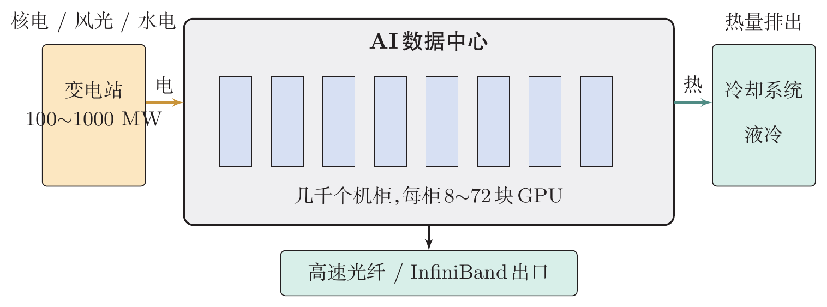
万卡集群与能源账本：从一张卡到一座工厂
节点
一台服务器 8 块 GPU（DGX H100）
机柜
几到十几个节点，共享供电散热网络
机房
上百到几千个机柜，微秒级互联
数据中心
机房 + 电力 + 冷却 + 网络出口
NVLink 4 单卡 900 GB/s vs IB NDR ≈ 50 GB/s：约 20 倍
图源：邱锡鹏《大模型与智能体》图 9.3 超大型 AI 数据中心的关键组成
故障是常态
Llama 3 405B：约 1.6 万 H100、54 天内 466 次中断，非计划约每 3 小时一次
训练耗电
前沿模型常见估算数千万度；5000 万度 ≈ 5000 户美国家庭一年用电
为 AI 找电
微软 20 年购电协议重启三里岛 1 号机组（约 835MW）
推断利用率从 20% 提到 40%，近似让同等产出的 GPU 电费摊薄一半：每一度电都要换成尽量多的词元
Notes:
一块H100再强，也只是一个战力很强的士兵。训练前沿大模型要把成千上万块GPU组织成一支有纪律、能容错的部队。左上是书里讲的集群四层：节点是一台服务器，通常8块GPU，比如DGX H100；几个到十几个节点组成机柜，共享供电、散热和网络；上百到几千个机柜组成机房，GPU之间的通信时延必须小到微秒级；再加上电力、冷却和网络出口，就是数据中心，从这一步起AI集群已经长成一座专业工厂。
红字是书里的互联对照：节点内NVLink 4单卡双向约900GB/s，节点间InfiniBand NDR 400Gbit/s，约50GB/s，差距通常约20倍，这就是为什么张量并行总是先填满节点内的NVLink域。
右边是书里的图9.3，超大型AI数据中心的关键组成：变电站100到1000兆瓦供电，几千个机柜每柜8到72块GPU，冷却系统和液冷排热，高速光纤和InfiniBand出口。书里说它已经不像普通机房，更像一座被电、水、网、热共同雕刻出来的工业建筑。
下面三张卡。故障是常态：Meta在Llama 3 405B报告里公开，最多约1.6万块H100，54天内共466次中断，其中419次非计划，平均约每3小时一次，所以要靠分片检查点快速恢复。训练耗电：前沿模型没有公开账本，常见估算是数千万度量级，书里以5000万度为参照，约等于5000户美国家庭一年的用电。为AI找电：2024年9月微软与Constellation签下20年购电协议，计划重启三里岛1号机组，约835兆瓦。
红条来自书里的能效分析：同一台服务器训练利用率可达50%以上，推断解码可能只有20%到40%；把利用率从20%提到40%，近似把同等产出下的GPU电费摊薄一半。在能源紧张的时代，每一度电都要换成尽量多的词元。
来源：邱锡鹏《大模型与智能体》第9章9.3–9.5节，图9.3，https://nndl.ai/

Slide 65
中国的算力局：三层看约束与对策
第一层：能不能买到同代硬件
  2022 年 10 月起出口管制多次更新；H800、H20 等合规型号随规则反复调整
第二层：国产芯片与软件栈能否接住
  昇腾 Atlas 900 A3 SuperPoD（2025.3）：384 颗 910C，总算力 300 PFLOPS
  1024 卡 Atlas 950 SuperPoD（2026.7 WAIC 展示）：标称 1 EFLOPS FP8，不等于实测交付
  寒武纪、海光、燧原、平头哥、沐曦、壁仞各有卡位；生态关键在 CANN 与 PyTorch、vLLM 适配
第三层：能否用效率把差距补回来
  “东数西算”：算力需求送往内蒙古、贵州、宁夏、甘肃等清洁能源枢纽
  算力主权三条路：国产替代、训练效率、开源与开放权重（开放替代不了芯片与 HBM）
东部沿海：算力需求集中、电价高
专网传输
西部枢纽：和林格尔 · 贵阳 · 中卫 · 庆阳（清洁能源、电价低）
据邱锡鹏《大模型与智能体》§9.5“东数西算”描述绘制
谁掌握算力，谁就更容易定义模型能力的边界：算力主权与能源主权越来越像同一件事的两面
Notes:
讨论算力绕不开过去几年的中美博弈。书里建议分三层看。
第一层是能不能买到同代硬件。从2022年10月开始，美国以先进计算相关的出口管制为核心多次更新规则；NVIDIA等厂商推出过H800、H20等面向特定市场的合规型号，并随规则反复调整。
第二层是国产芯片和软件栈能不能接住训练任务。代表是华为昇腾：2025年3月发布Atlas 900 A3 SuperPoD，16个机柜级联384颗昇腾910C，总算力300 PFLOPS，是国产硬件在超节点形态上对标NVL72的标志之一；2026年7月WAIC首次公开展示1024卡Atlas 950 SuperPoD，官方标称1 EFLOPS FP8。书里特别提醒，展示和标称不等于客户已获得稳定交付的实测吞吐，与H100的差距也要按具体任务比较，不宜写成固定百分比。此外还有寒武纪、海光、燧原、平头哥、沐曦、壁仞，生态关键在CANN、Mind工具链以及对PyTorch和vLLM的适配。
第三层是能不能用效率把差距补回来。书里提到“东数西算”国家工程，把东部算力需求通过专网送到内蒙古和林格尔、贵州贵阳、宁夏中卫、甘肃庆阳等清洁能源充足的枢纽。算力主权的对策有三条互补的路线：加速国产替代、提升训练效率、推广开源与开放权重；但书里也说，模型开放替代不了芯片、HBM、互联、供电和基础软件栈。
红条是书里的判断：谁掌握算力，谁就更容易定义模型能力的边界；当电力成为硬约束，算力主权与能源主权越来越像同一件事的两面。
来源：邱锡鹏《大模型与智能体》第9章9.4–9.6节，https://nndl.ai/

Slide 66
算力效率工程：DeepSeek 做对了什么
DeepSeek-V3 · 2024.12
2048
块 H800 完成最终预训练
≈ 557.6 万美元
仅为最终成功预训练的
GPU 小时 × 租赁单价估算；
不含探索实验、后训练、人员等
工程层面的“硬抠”：把 H800 受限带宽与有限显存逐项榨干
HAI-LLM
自研训练系统，从硬件特性反向设计
DualPipe
前向与反向的气泡互相填补
PTX 级优化
绕过 CUDA C 写关键算子
算子重写
重叠、融合、HBM 友好访问
架构层面（第 3 章）
细粒度 + 共享专家 MoE · MLA 压缩 KV 缓存 · FP8 混合精度规模化
R1-Zero：纯强化学习路径
不经 SFT 暖启动，靠奖励与大量推演把 CoT“逼”出来
左侧数字据邱锡鹏《大模型与智能体》9.7 节绘制
同样的 GPU，不同的工程方法可以榨出不同的有效算力：工程与架构创新可以叠加放大
Notes:
第三层的代表案例就是DeepSeek。左边的数字是根据书里9.7节画的：2024年12月发布V3时披露，最终成功的预训练运行用了2048块H800，按GPU小时和租赁价格换算约557.6万美元。书里特别强调这个数字容易被误读：它只是最终成功预训练运行的估算，不含前期探索实验、后训练、推断服务、人员、数据中心和融资成本。把争议放一边，DeepSeek示范的是同样的GPU，不同的工程方法可以榨出不同的有效算力。
右上是工程层面的“硬抠”。HAI-LLM是自研训练系统，与Megatron相对独立，从硬件特性反向设计训练流程，针对H800受限的通信带宽和有限显存逐项优化。DualPipe双向流水线让前向和反向的气泡互相填补，几乎做到流水线无缝运行。PTX级优化是绕过CUDA C，用更底层的PTX汇编写关键算子，书里的比喻是普通工程师写C++，他们直接写汇编。算子层面的细致重写包括通信计算重叠、矩阵乘法和归约融合、对HBM友好的访问模式，单项只省几个百分点，叠加起来就是几十个百分点。
中间是架构层面，书里第3章已介绍：细粒度专家加共享专家的MoE、MLA把KV缓存压到低维隐空间、FP8混合精度在超大MoE上规模化。
最后是R1-Zero：直接从基座模型做大规模强化学习，不经监督微调暖启动，实验暗示在足够强的基座上，仅靠合适的奖励和大量推演，CoT行为就可能被强化学习逼出来。正式版R1再加少量冷启动数据和多阶段训练改善可读性。
红条是书里的结论：在算力受限的条件下，工程创新和架构创新可以叠加放大，这对任何不掌握顶级硬件的国家、公司、团队都有借鉴意义。
来源：邱锡鹏《大模型与智能体》第9章9.7节，https://nndl.ai/

Slide 67
小结：一条从结构到算力的主线
大模型
预测下一个词元
→ 通用接口
Transformer
注意力让每个位置直接看全局、可并行：成为统一底座；MoE、MLA 让它更大更省
预训练
海量数据 + 词元化 + 下一词元预测；规模法则指导参数、数据与算力配比
后训练与对齐
SFT 教会格式，RLHF / DPO / GRPO 对齐偏好；在奖励作弊与学不动之间走钢丝
推理模型
CoT、自一致性、树搜索、测试时扩展：用推断算力换准确率
多模态
模态编码器 + 对齐连接 + 共享表示空间：从看懂、听懂走向统一生成
大模型工程
训练靠 3D 并行与 ZeRO；推断靠 KV 缓存、批处理与压缩，算清两本账
算力底座
芯片、万卡集群、电力冷却与地缘约束；效率工程放大有效算力
下一步：从“会回答”跨到“会行动”——大模型一旦进入闭环，就成为智能体
Notes:
最后用一张图把今天的内容收一收。左边的红框是主线：大模型的核心训练目标其实很朴素，就是预测下一个词元，但当模型、数据和算力足够大，它就变成了一个通用接口。右边七行对应本讲第二到第八部分。
第一行Transformer：注意力让每个位置直接观察其他位置，又能并行计算，所以成了统一底座；MoE让参数很大但每个词元只激活一小部分，MLA压缩KV缓存。第二行预训练：海量数据、词元化加下一词元预测，规模法则告诉我们参数、数据和算力怎样配比才划算。第三行后训练与对齐：SFT把续写器塑造成助手，RLHF、DPO、GRPO把人类偏好注入模型，KL系数让我们在奖励作弊和学不动之间走钢丝。第四行推理模型：思维链、自一致性、树搜索和测试时扩展，本质上是用推断算力换准确率。第五行多模态：模态编码器、对齐连接和共享表示空间，让模型从看懂、听懂走向统一的理解与生成。第六行大模型工程：训练靠3D并行和ZeRO管住显存与通信，推断靠KV缓存、连续批处理和量化压缩把成本降下来。第七行算力底座：芯片、万卡集群、电力冷却和地缘约束共同决定上限，而效率工程能放大有效算力。
底部红条是书里第二部分的落点：第三部分会从大模型走向智能体，讨论模型如何从“会回答”跨到“会行动”。大模型一旦进入闭环，就从一个会说话的系统变成一个会行动的系统，这也是我们下一讲的起点。
来源：邱锡鹏《大模型与智能体》第3–9章及第8章结尾、第10章，https://nndl.ai/

Slide 68
思考题
1. 【第 3 章】RNN 困于“距离”与“并行”：自注意力如何突破？两者是同一件事的两面吗？
2. 【第 4 章】算力固定时，选 Kaplan 还是 Chinchilla 的参数-数据配比？差异源于什么？
3. 【第 5 章】RLHF 的 KL 系数 β 太小或太大会怎样？为何说对齐是在走钢丝？
4. 【第 6 章】3D 并行为何不能“都开到最大”？用“装箱问题”解释显存、通信与气泡的权衡
5. 【第 7 章】CoT 是“真的想了一遍”，还是只多给了算力预算？两种解释的预期有何不同？
6. 【第 8 章】原生 vs 拼接多模态：比较对齐深度、训练成本、扩展性，你会怎么选？
7. 【第 9 章】Transformer 与 GPU 为何“相互成就”？若新算法不适合 GPU，会有何连锁反应？
题目选自邱锡鹏《大模型与智能体》各章习题：没有标准答案，重在把机制与取舍讲清楚
Notes:
这里给大家留七道思考题，全部选自邱锡鹏老师书里各章的习题，每一部分一道，课后可以挑两三道深入想一想。
第一题来自第3章：RNN在长序列上的困境可以总结为距离和并行两个词，请解释自注意力分别怎样突破，并想一想这两种突破是不是同一件事的两个侧面。第二题来自第4章：Kaplan和Chinchilla的规模法则在参数量和数据量的配比上结论不一致，算力预算固定时你会怎么选，差异的根源在实验设置的什么地方。第三题来自第5章：RLHF损失里的KL系数β太小会出现奖励作弊，太大会学不动，为什么说对齐是在两种失败模式之间走钢丝。第四题来自第6章：3D并行为什么不能都开到最大，可以用装箱问题来类比显存、通信和气泡之间的取舍。
第五题来自第7章：思维链到底是模型真的想了一遍，还是只是给了模型更多的计算预算，两种解释会让你对思维链何时有效有完全不同的预期。第六题来自第8章：原生多模态和拼接多模态代表两种哲学，请从对齐深度、训练成本、扩展性三方面比较。第七题来自第9章：为什么Transformer和GPU形成了算法与硬件的相互成就，如果未来出现不适合GPU的新算法，整个产业会面临什么连锁反应。
这些题都没有标准答案，关键是能把背后的机制和取舍讲清楚。
来源：邱锡鹏《大模型与智能体》第3–9章习题，https://nndl.ai/

Slide 69
扩展阅读
邱锡鹏．《大模型与智能体》（Large Model and Agent）．北京：人民邮电出版社
本讲内容对应全书第 2 部分（第 3–9 章）；电子版与配套资源：https://nndl.ai/
Transformer · 第 3 章
Vaswani et al., 2017：自注意力与编码器/解码器框架
Shazeer 2017 → Fedus 2022：稀疏 MoE
预训练 · 第 4 章
Radford 2018/2019（GPT）、Devlin 2019（BERT）
Kaplan 2020 与 Hoffmann 2022：规模法则
后训练与对齐 · 第 5 章
Ouyang et al., 2022：SFT + 奖励模型 + PPO
Bai 2022（AI 反馈）、Rafailov 2023（DPO）
大模型工程 · 第 6 章
Shoeybi 2019（张量并行）、Rajbhandari 2020（ZeRO）
Narayanan 2021（3D 并行）、Dao 2022
推理模型 · 第 7 章
Wei 2022（少样本 CoT）、Kojima 2022
Wang 2023（自一致性）、Yao 2023（树搜索）
多模态 · 第 8 章
Radford et al., 2021：自然语言监督的视觉表示
Liu 2023：视觉指令微调；Yin 2023：综述
算力底座 · 第 9 章
Barroso et al., 2013：仓库级计算；Jouppi 2017 / 2023：TPU 与 TPU pod
Notes:
想继续深入的同学，首选当然是本讲的主要参考书：邱锡鹏老师的《大模型与智能体》，人民邮电出版社出版。今天的内容大致对应全书第二部分，也就是第3到第9章；书的电子版和配套资源都在 nndl.ai 上，后面的智能体部分也在那里。
下面七张卡片是从书里每章扩展阅读中挑出的入门文献。Transformer部分，从Vaswani等2017年的原始论文出发，再顺着Shazeer 2017到Fedus 2022读稀疏MoE。预训练部分，读GPT系列的Radford 2018、2019和BERT的Devlin 2019，再对照Kaplan 2020和Chinchilla即Hoffmann 2022的规模法则。对齐部分，Ouyang 2022的InstructGPT给出了SFT、奖励模型加PPO的骨架，Bai 2022引入AI反馈，Rafailov 2023提出不显式训练奖励模型的DPO。
工程部分，Shoeybi 2019讲张量并行，Rajbhandari 2020讲ZeRO，Narayanan 2021讲三种并行的组合，Dao 2022提醒我们效率可以来自更懂硬件的实现。推理部分，Wei 2022把少样本思维链变成标准范式，Kojima 2022说明零样本提示也能诱发多步推理，Wang 2023的自一致性和Yao 2023的思维树把推理扩展为采样和搜索。多模态部分，Radford 2021即CLIP，Liu 2023的视觉指令微调，Yin 2023的综述。算力部分，书里建议先读Barroso 2013的仓库级计算，再读Jouppi 2017和2023的TPU论文。
来源：邱锡鹏《大模型与智能体》第3–9章扩展阅读，https://nndl.ai/

Slide 70
谢谢！
https://nndl.ai/
Notes:
今天的大模型就讲到这里。我们从Transformer出发，经过预训练、后训练与对齐、推理模型、多模态、工程和算力底座，走完了大模型的一条主线。书和课程资源都在nndl.ai，欢迎课后去读原书、做习题。下一讲我们将从大模型走向智能体，看模型如何从会回答变成会行动。谢谢大家，有问题现在可以提。
来源：邱锡鹏《大模型与智能体》，https://nndl.ai/

